Slide 1





사용자매뉴얼(동원파트너스-외주)
2020.01

Slide 2
순번 | 내 용 | 쪽
1 | 외주 〉 회원가입 | 2
2 | 외주 〉 Dashboards | 3
3 | 외주 〉 외주 등록원 〉 등록원관리 | 5
4 | 외주 〉 외주 현설 〉 현설관리 | 15
5 | 외주 〉 외주 입찰 〉 입찰관리 | 19
6 | 외주 〉 외주 계약 〉 계약관리 | 25
7 | 외주 〉 외주 기성 〉 기성관리 | 33
8 | 외주 〉 외주 기성실적 〉 기성실적관리 | 37
9 | 외주 〉 외주 퇴직공제부금 | 47

Slide 3
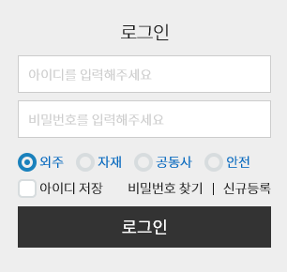
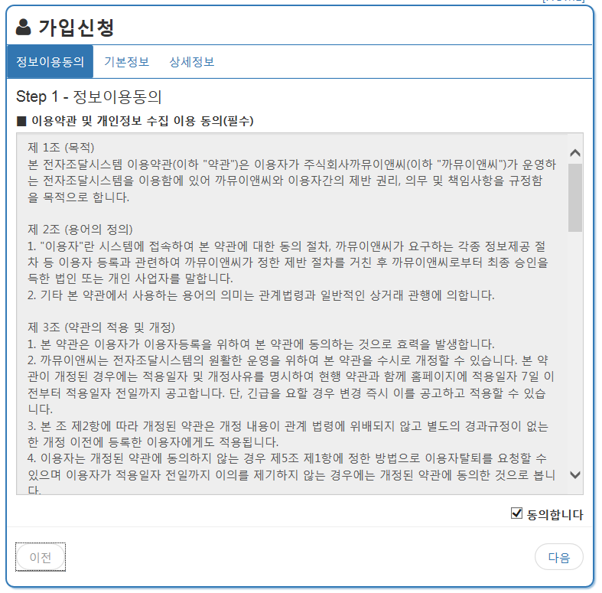
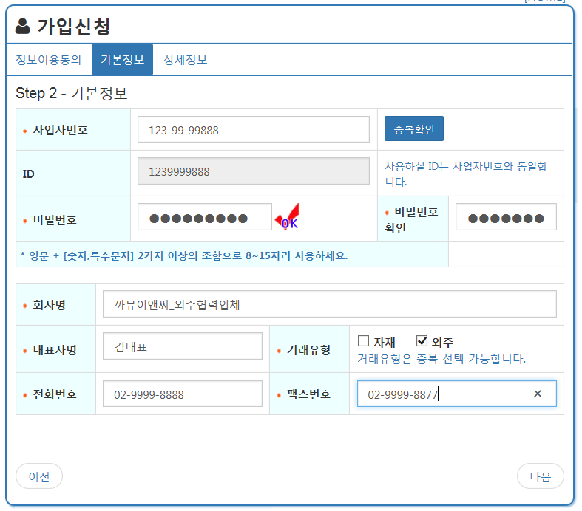
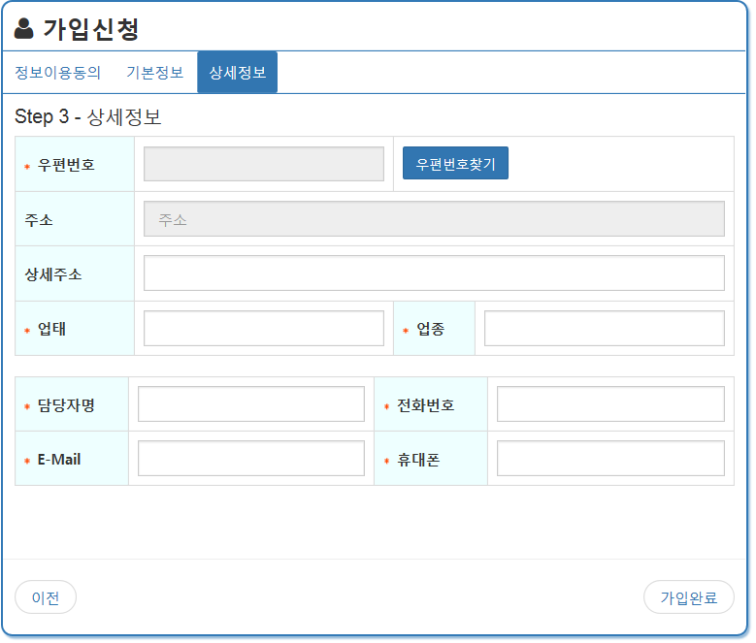
1. 외주 〉 회원가입
1
2
3
4
동원파트너스를 사용하기 위한 회원가입 화면입니다.
1) 신규등록 버튼을 클릭합니다.
2) 정보이용동의: 이용약관 및 개인정보 수집 이용 동의 절차로 필수적으로 체크해야 다음 단계로 진행 가능합니다.
3) 기본정보: 사업자번호/ID/비밀번호/회사명/대표자명/거래유형 등 정보를 입력합니다.
-사업자번호 중복체크는 필수적으로 진행되어야 합니다.
-ID는 사업자번호와 동일하게 등록되며 사용자가 임의적으로 수정할 수 없습니다.
-비밀번호는 생성규칙에 맞게 설정하여 주십시오.
-거래유형[외주/자재]에 따라서 사용하는 메뉴가 다르게 설정됩니다. 입력에 주의하시기 바랍니다.
→ 잘못 설정하여 회원 가입된 경우에는 동원건설산업 담당자에게 요청하여 정보를 변경 하시기 바랍니다.
4) 상세정보: 주소/업태/업종/담당자 정보를 입력합니다.
-담당자 정보는 [전자메일 또는 SMS] 발송 용도로 활용됩니다. 정확하게 입력하시기 바랍니다.
→ 회원가입 후 정상적으로 로그인 되는 경우에는 직접 변경 가능합니다.

Slide 4
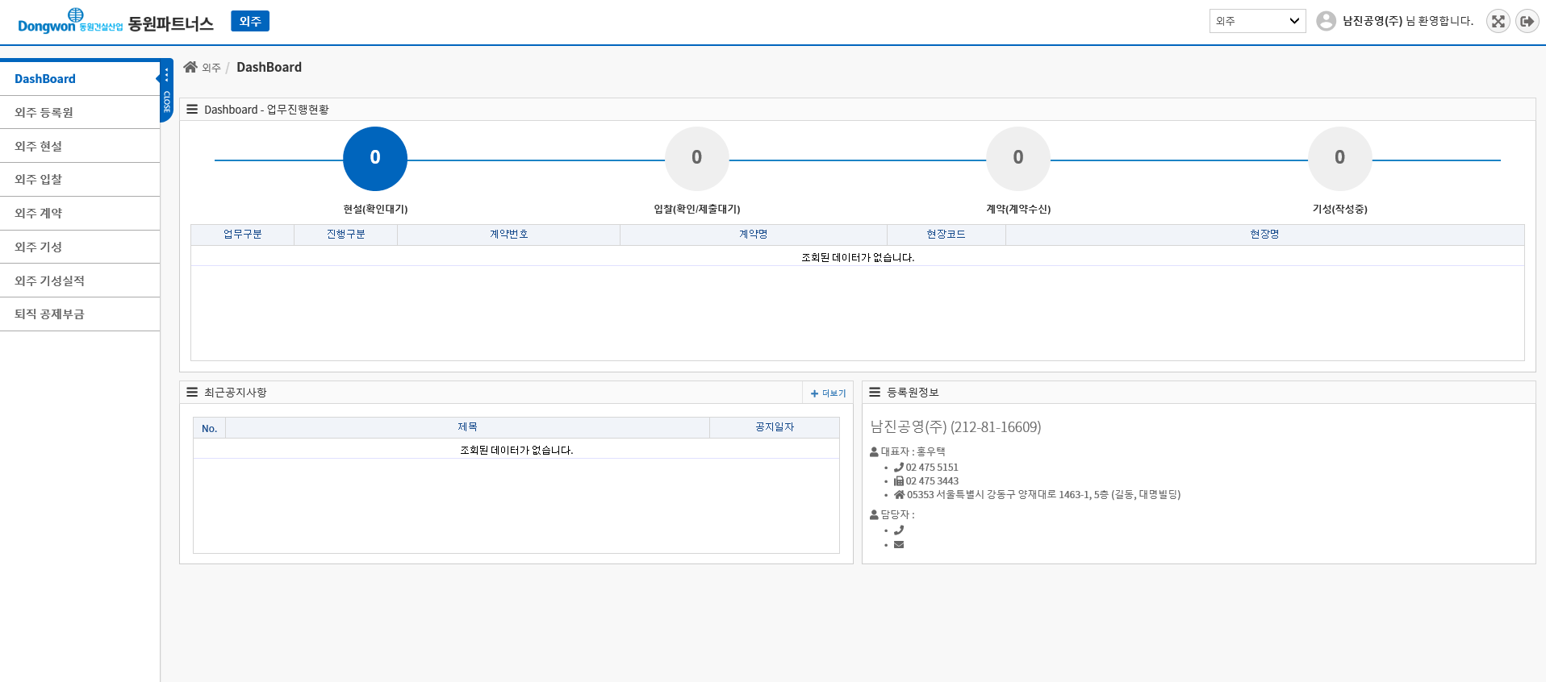
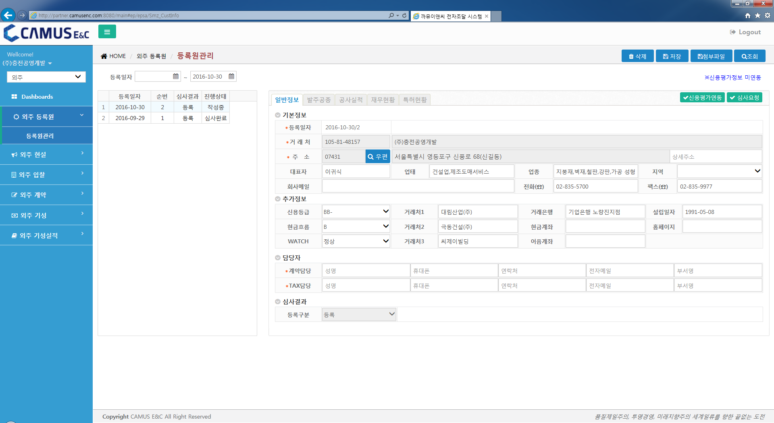
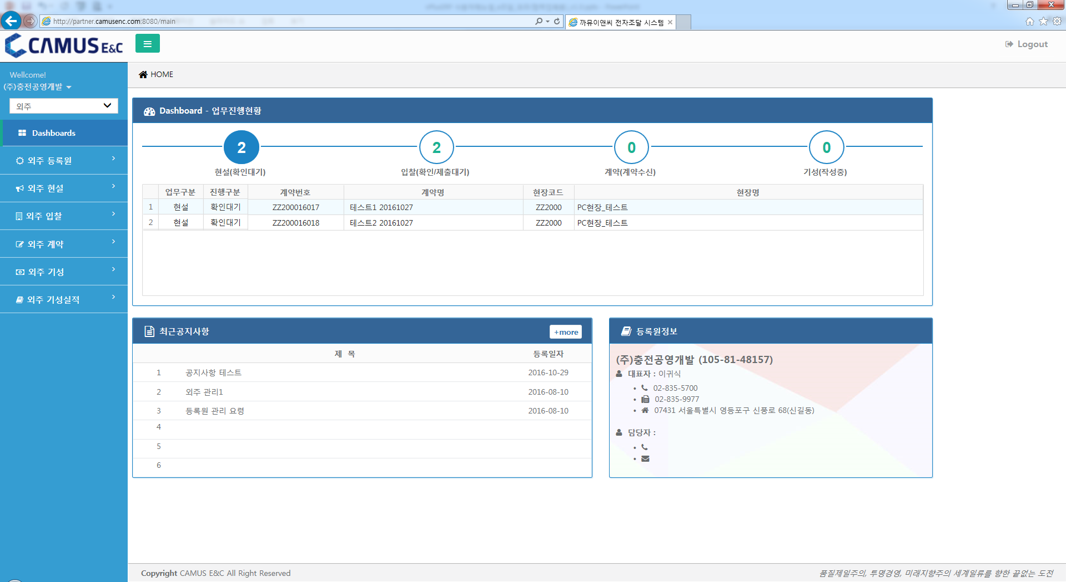
2. 외주 〉 Dashbords
회원가입 승인된 이후 로그인하면 최초로 나타나는 화면입니다.
외주 협력업체가 사용할 수 있는 메뉴와 단위 업무(현설/입찰/계약/기성)별 진행대상 현황을 확인 할 수 있습니다.
또한 최근 공지사항 및 등록원 정보를 확인 할 수 있습니다.
1
5
2
3
4

Slide 5
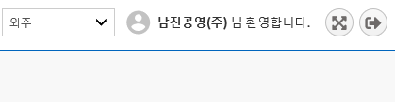
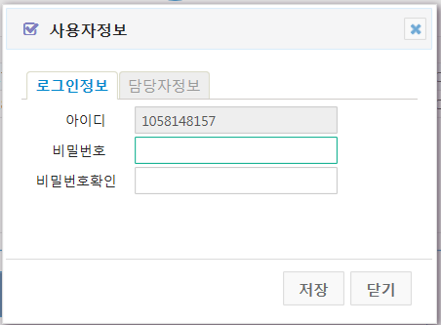

2. 외주 〉 Dashbords
1. 메뉴: 회원가입 시 입력한 거래유형[외주]으로 사용할 수 있는 메뉴입니다.
1) 공동사 메뉴는 [외주 계약/자재 계약] 입니다.
2) 회원정보 수정
- 1번 로그인 사용자 회사명을 클릭하면 사용자정보를 수정할 수 있는 팝업 창이 표시됩니다.
→ 로그인 정보 및 담당자 정보를 변경하시면 됩니다.
- 2번 아이콘을 클릭을 하면 로그아웃을 할 수 있습니다.
2. 업무진행현황
1) 외주 현설/입찰/계약/기성과 관련하여 진행중인 업무 정보를 확인할 수 있습니다.
→ 선택된 행을 더블클릭하면 해당 업무화면으로 이동합니다.
3. 공지사항
1) 최근 공지사항 나타내는 목록 화면입니다.
→ 상세정보는 ‘+more’를 클릭하여 확인할 수 있습니다.
4. 등록원 정보
1) 최신의 등록원 정보를 확인할 수 있습니다.
2) 등록원 정보는 [전자메일 또는 SMS] 발송 정보로 활용됩니다.
→ 변경 사항이 있는 경우에는 반드시 수정하여 주시기 바랍니다.
5. 토클 버튼 클릭 시 메뉴가 보이거나 보이지 않는 상태로 변경 시킵니다.
1
2

Slide 6
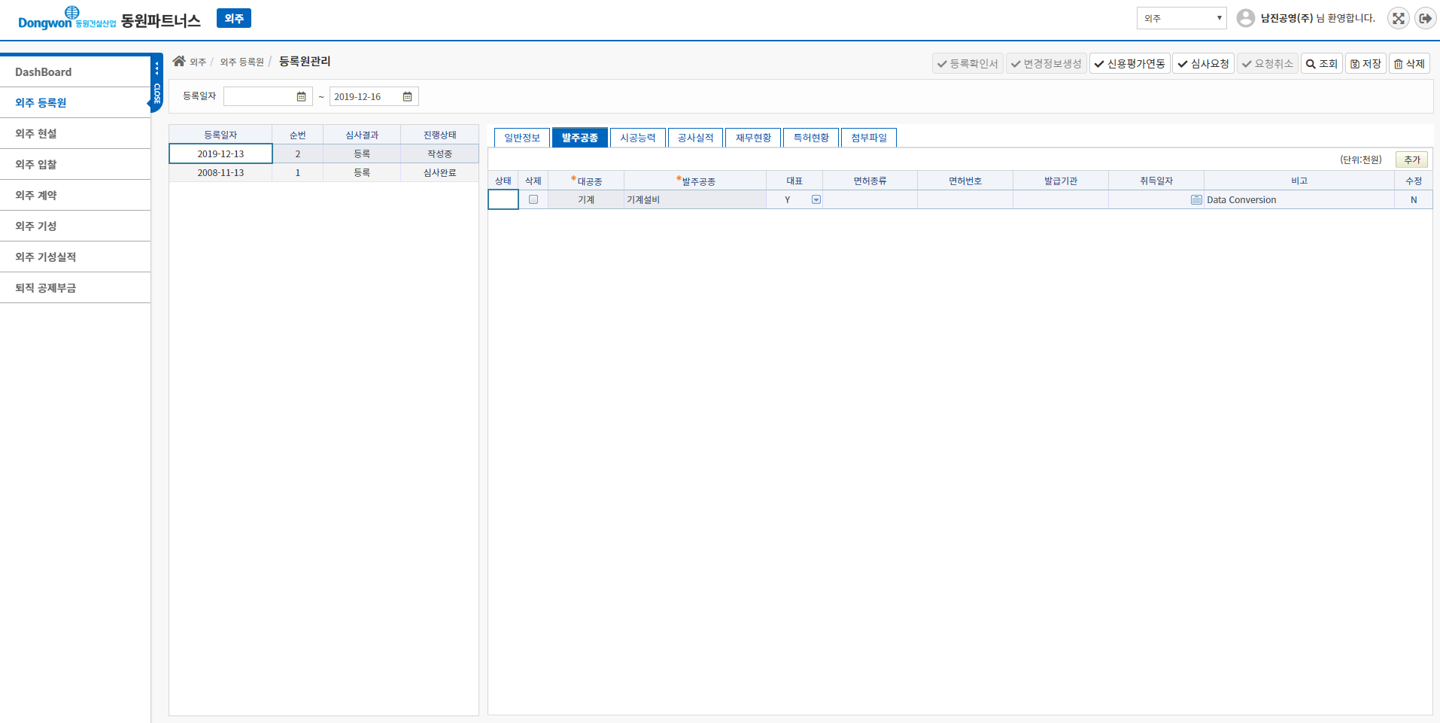
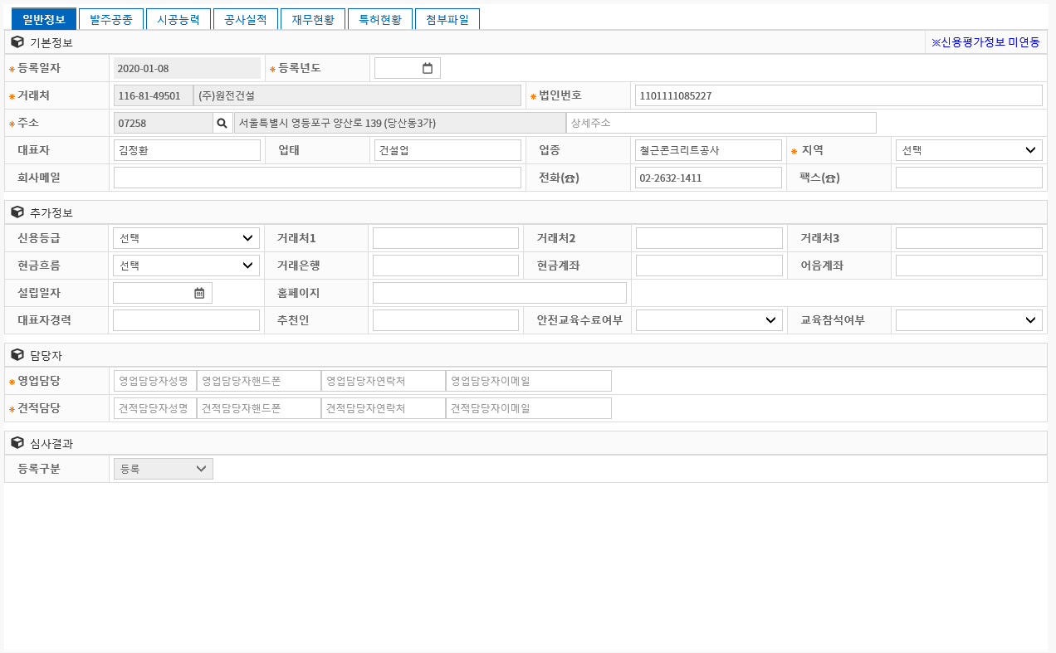
3. 외주 〉 외주등록원 〉 등록원관리
동원파트너스 시스템에 로그인한 협력업체의 등록원 정보를 확인할 수 있는 화면입니다.
조회조건 (등록일자)을 입력한 후 조회 버튼을 클릭하면 조회조건에 해당되는 등록원 정보를 가져옵니다.
1
2

Slide 7
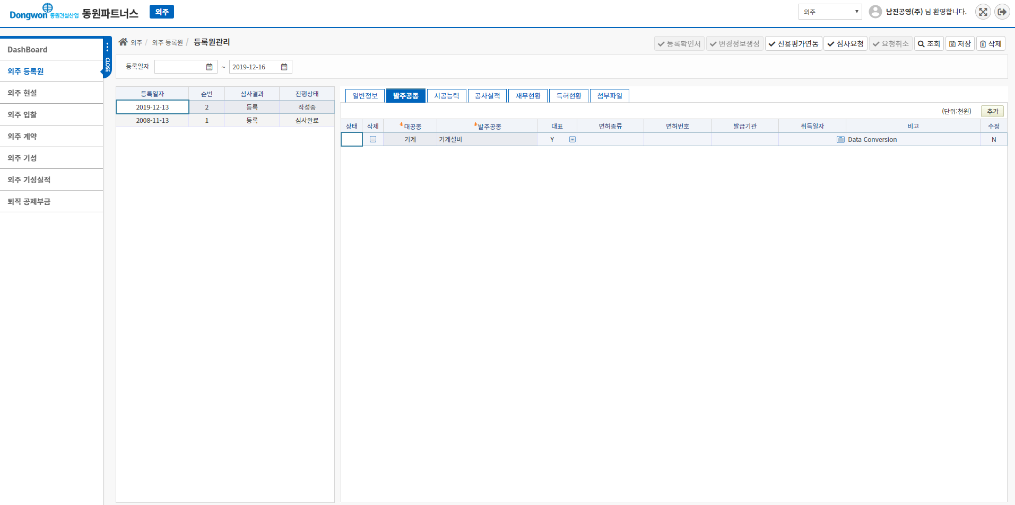
3. 외주 〉 외주등록원 〉 등록원관리
동원파트너스 시스템에 로그인한 협력업체의 등록원 정보를 확인할 수 있는 화면입니다.
조회조건 (등록일자)을 입력한 후 조회 버튼을 클릭하면 조회조건에 해당되는 등록원 정보를 가져옵니다.
3

Slide 8
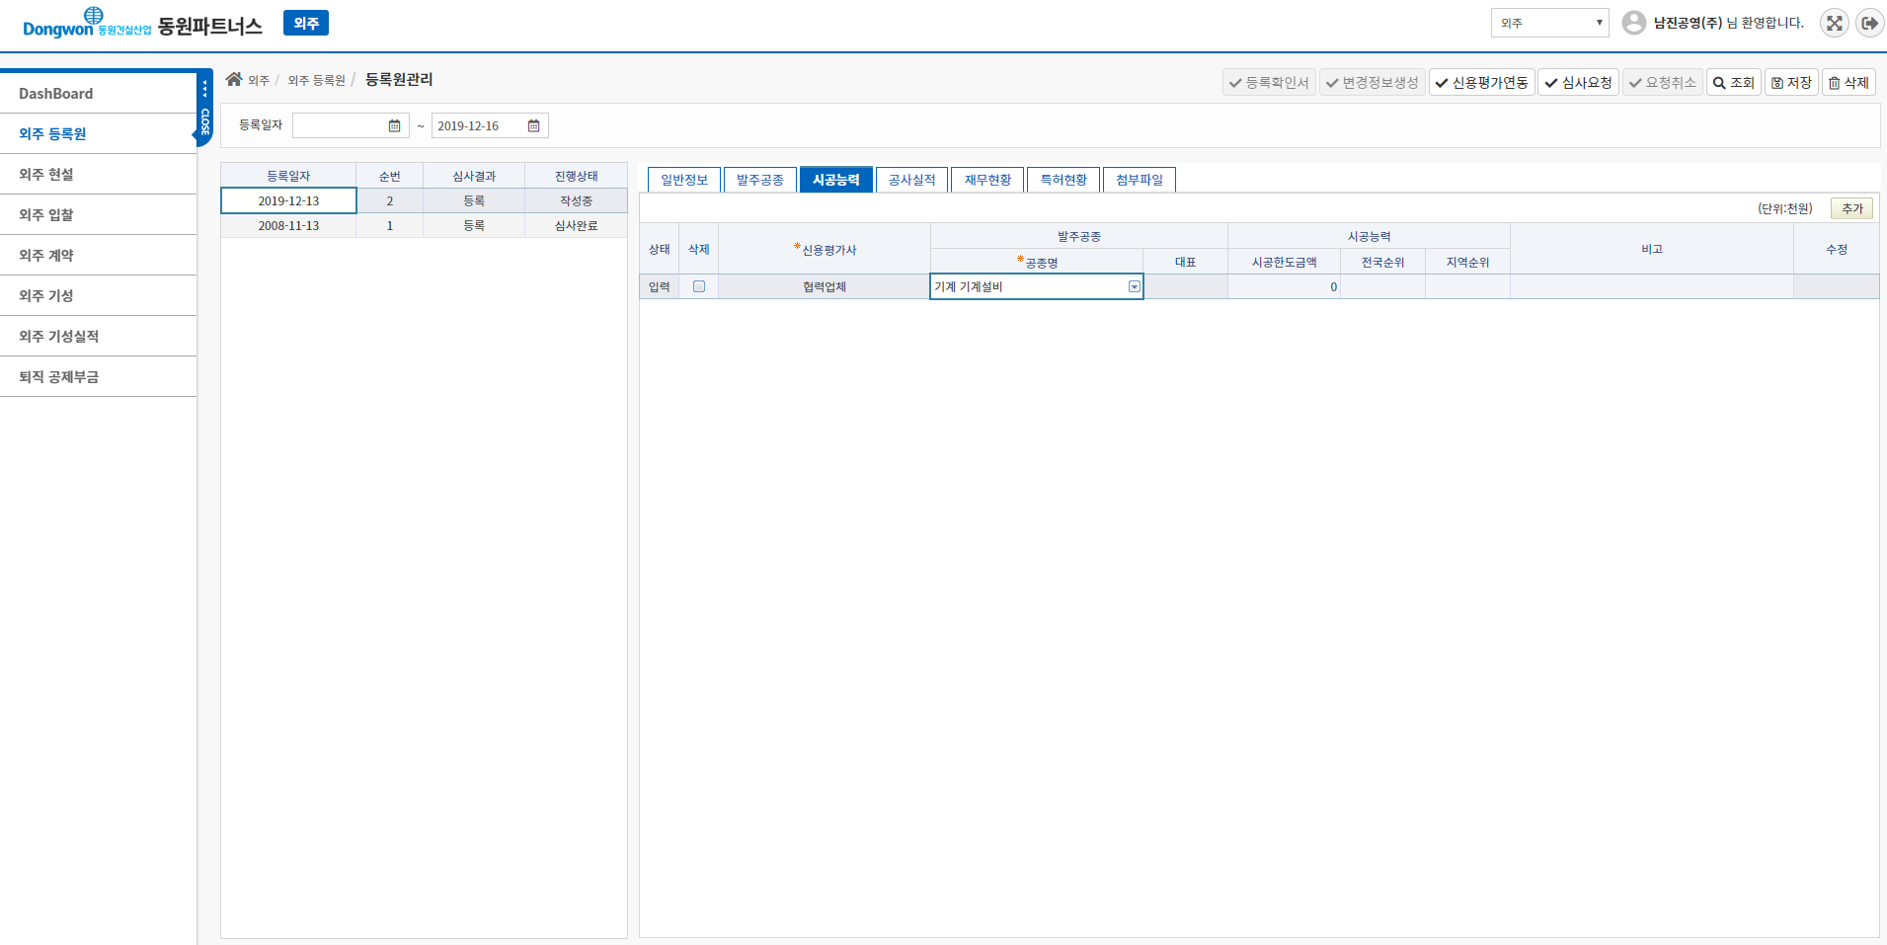
3. 외주 〉 외주등록원 〉 등록원관리
동원파트너스 시스템에 로그인한 협력업체의 등록원 정보를 확인할 수 있는 화면입니다.
조회조건 (등록일자)을 입력한 후 조회 버튼을 클릭하면 조회조건에 해당되는 등록원 정보를 가져옵니다.
5

Slide 9
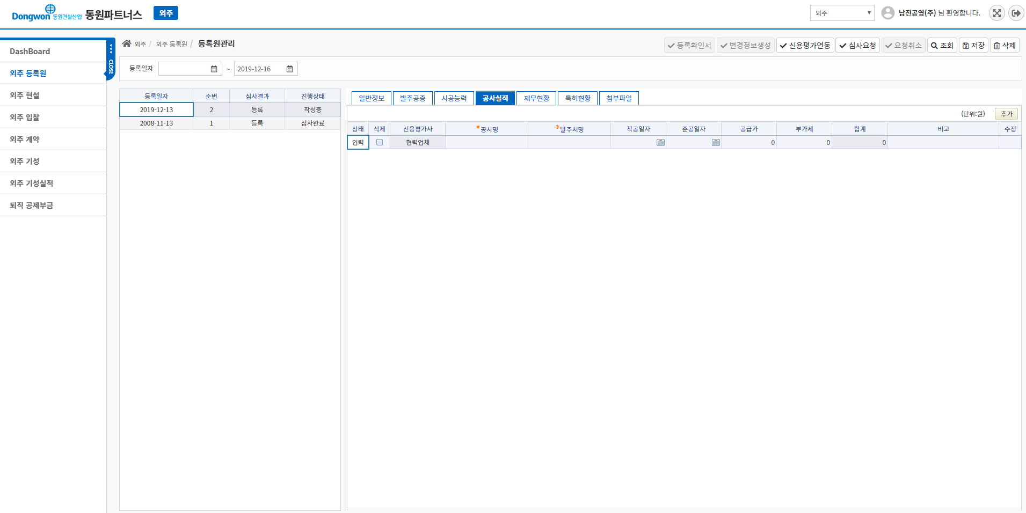
3. 외주 〉 외주등록원 〉 등록원관리
동원파트너스 시스템에 로그인한 협력업체의 등록원 정보를 확인할 수 있는 화면입니다.
조회조건 (등록일자)을 입력한 후 조회 버튼을 클릭하면 조회조건에 해당되는 등록원 정보를 가져옵니다.
4

Slide 10
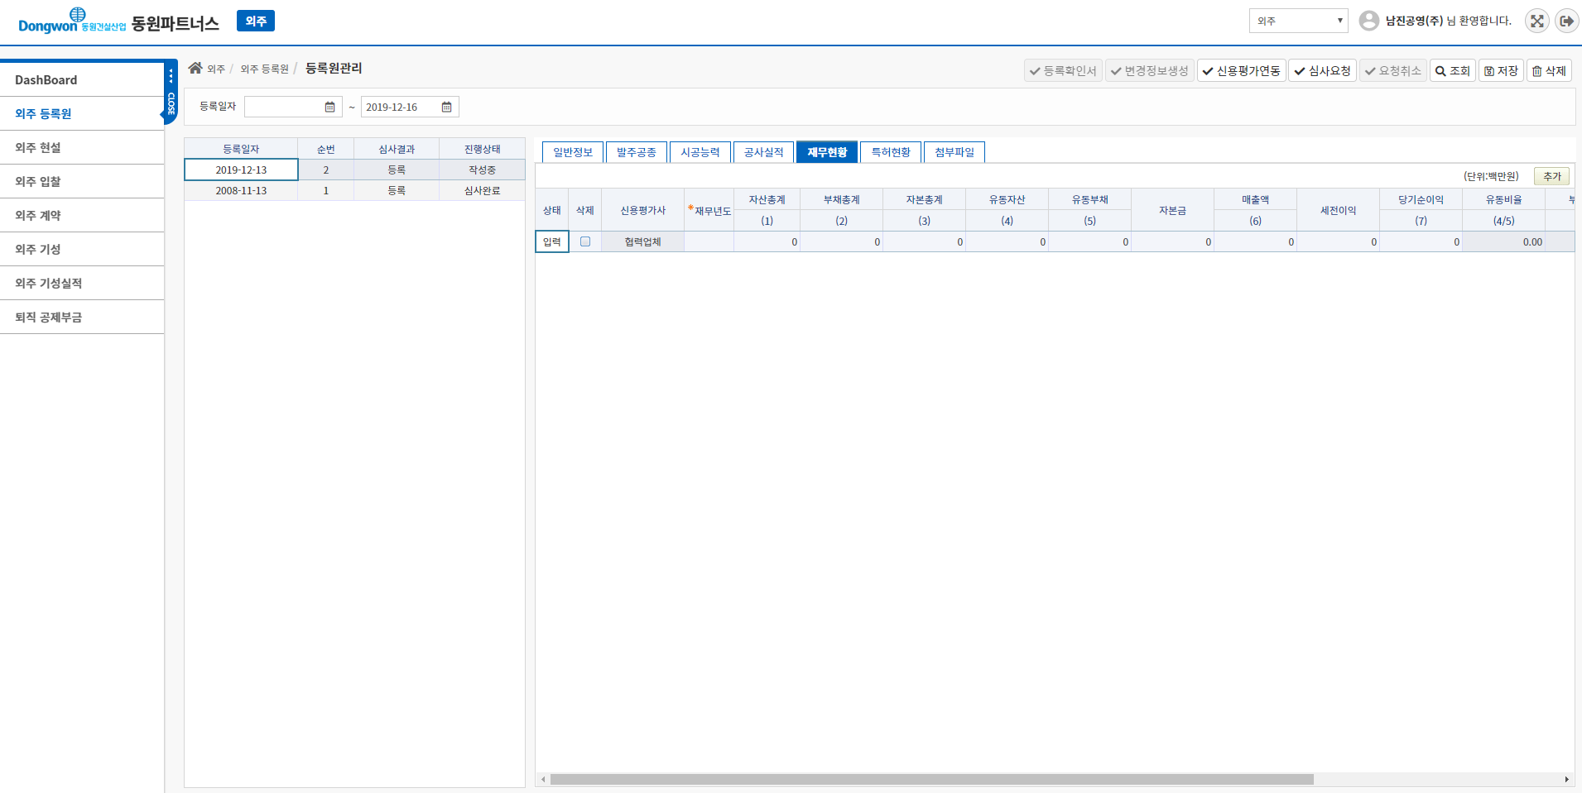
3. 외주 〉 외주등록원 〉 등록원관리
동원파트너스 시스템에 로그인한 협력업체의 등록원 정보를 확인할 수 있는 화면입니다.
조회조건 (등록일자)을 입력한 후 조회 버튼을 클릭하면 조회조건에 해당되는 등록원 정보를 가져옵니다.
6

Slide 11
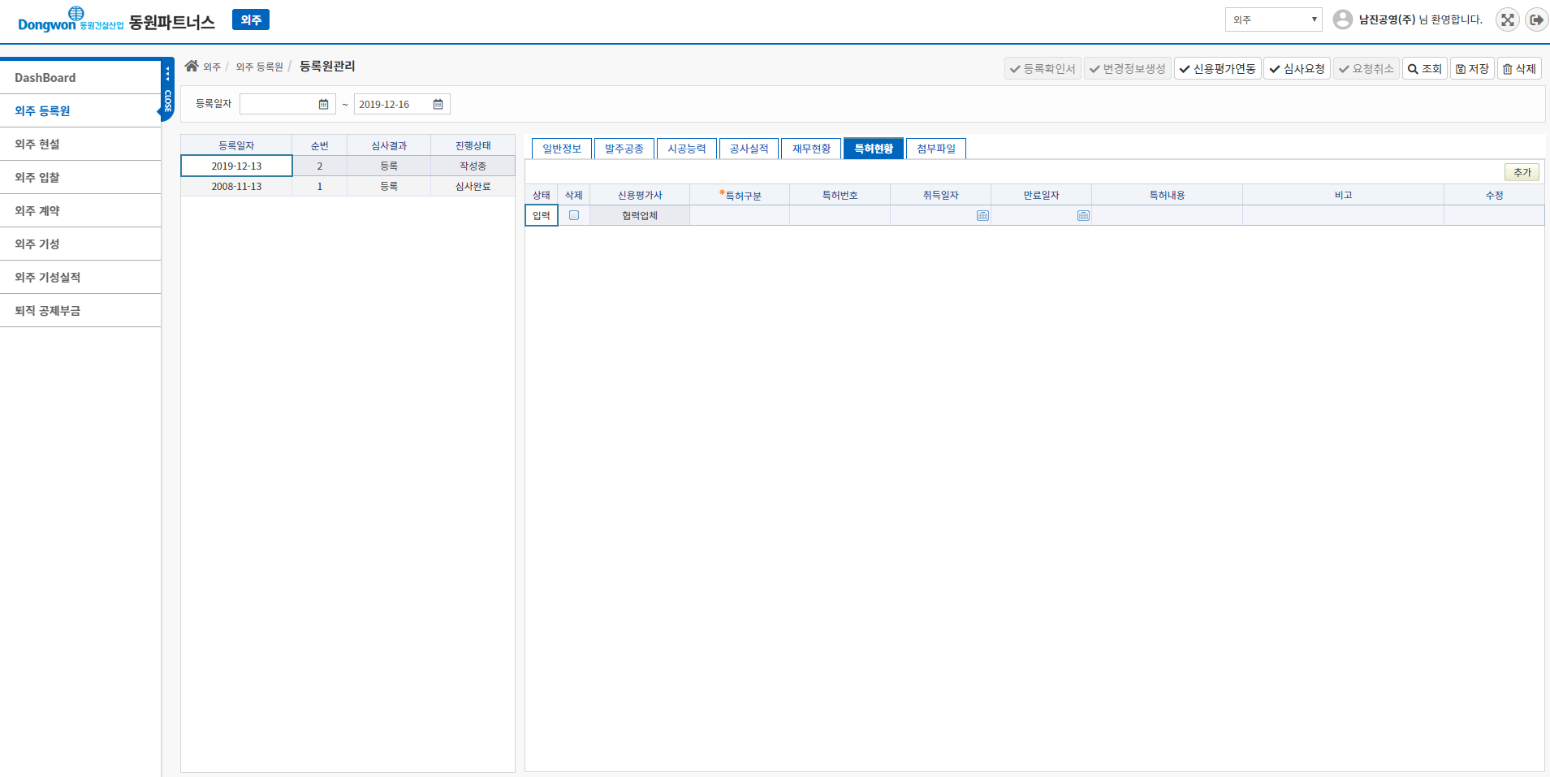
3. 외주 〉 외주등록원 〉 등록원관리
동원파트너스 시스템에 로그인한 협력업체의 등록원 정보를 확인할 수 있는 화면입니다.
조회조건 (등록일자)을 입력한 후 조회 버튼을 클릭하면 조회조건에 해당되는 등록원 정보를 가져옵니다.
7

Slide 12
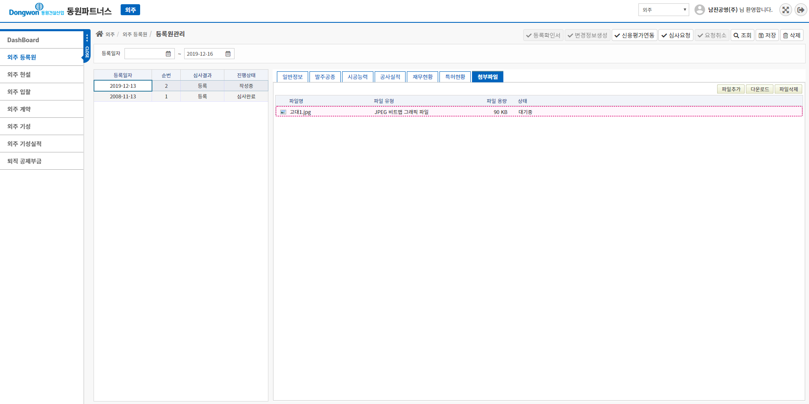
3. 외주 〉 외주등록원 〉 등록원관리
동원파트너스 시스템에 로그인한 협력업체의 등록원 정보를 확인할 수 있는 화면입니다.
조회조건 (등록일자)을 입력한 후 조회 버튼을 클릭하면 조회조건에 해당되는 등록원 정보를 가져옵니다.
7

Slide 13





3. 외주 〉 외주등록원 〉 등록원관리
1. 등록원 정보 조회
1) 조회조건 (등록일자)을 입력한 후 조회 버튼을 클릭하면 조회조건에 해당되는 등록원 정보를 가져옵니다.
2) 동원파트너스 시스템에 로그인한 협력업체에 한하여 정보는 조회됩니다.
2. 일반 정보
1) 등록원 진행상태가 ‘미작성/작성중/요청취소/심사반려’인 경우에 한하여 수정할 수 있습니다.
→ 삭제버튼은 ‘작성중’ 상태에서만 표현됩니다.
2) 변경된 항목이 있는 경우에는 ‘저장’ 버튼을 클릭하여 저장하세요.
3) 최초 회원가입된 업체인 경우에는 ‘미작성’인 진행상태로 등록원정보가 등록되어 있습니다.
→ 회원가입 승인 시 등록원 정보를 동시에 입력합니다.
4) 등록일자 정보는 수정할 수 없습니다.
5) 신용등급/현금흐름 정보는 최신 정보를 유지해 주세요.
6) 담당자정보
- 영업담당: 현설참여안내 또는 입찰(입찰공고/입찰종료일시변경/재입찰) 진행 시 [전자메일, SMS] 발송을 위해서 참조되는 정보입니다.
→ 반드시 최신 정보를 유지해 주세요.
7) 심사결과(등록구분)
- 등록: 동원건설산업 협력업체로 승인된 경우입니다.
- 탈락: 동원건설산업 협력업체에서 탈락된 경우입니다.
→ 온라인 현설/입찰/계약 등에 참여할 수 없습니다.
8) 등록확인서
- 등록확인서 버튼을 선택을 심사결과 상태가 등록이고 진행상태가 심사완료 인 등록원 중에서 등록년도을 기준으로 등록확인서를
출력할 수 있습니다.
8) 신용평가연동/심사요청/변경정보생성
- 신용평가연동: 신용평가(한국기업데이터,나이스디앤비,이크레더블)정보가 존재하는 경우 버튼 클릭 시 신용평가정보가 동기화 됩니다.
→ 정상적으로 연동된 경우: 예) ※신용평가정보 연동: 2019-12-23
- 심사요청: 당해 등록원 정보를 더 이상 수정할 수 없으며 동원건설산업 담당자의 심사가 진행됩니다.
→ 수정사항이나 오류가 발견된 경우에는 직접 ‘요청취소‘ 하거나 동원건설산업 담당자에게 ‘심사반려’를 요청하시기 바랍니다.
- 변경정보생성: 최종차수의 등록원 정보가 심사완료된 경우에 버튼이 나타나며, 클릭 시 차수가 +1 증가됩니다.
→ 이전 차수의 등록원 정보는 더 이상 수정할 수 없습니다.
→ 잘못 생성된 경우에는 ‘삭제‘ 버튼을 클릭하여 삭제처리 하면 됩니다.

Slide 14

3. 외주 〉 외주등록원 〉 등록원관리
3. 발주공종
1) 발주공종 정보는 반드시 하나 이상 등록되어야 합니다.
2) 대표 공종(대표 = ‘Y’)은 하나만 등록할 수 있습니다.
3) 참여업체 선정을 위한 정보로 활용되기에 정확한 발주공종 정보를 등록하셔야 합니다.
4) 자료 입력을 위해서는 ‘추가’ 버튼을 클릭하시면 새로운 행이 추가되고 정보를 입력하시면 됩니다.
5) 자료 입력 후 ‘저장’ 버튼을 클릭하여 해당 정보를 저장합니다.
6) 잘못 등록된 정보일 경우에는 해당 행에 제목이 삭제인 열에 [ ]checkbox 클릭한 하시면 신규로 입력된 자료는 해당 행이 삭제
되고 이미 저장된 정보는 상태가 삭제로 표시되고 저장 버튼 저장 버튼을 클릭해야만 자료가 지워집니다.
4. 시공능력
1) 시공능력 정보를 등록합니다.
2) 신용평가사 에서 등록된 정보는 삭제할 수 없습니다.
3) 발주공종에서 등록한 공종을 시공능력에 발주공종에 매핑을 시켜야 매핑을 시켜야 심사요청이 가능합니다.
4) 입력 방식은 상기 납품품목과 동일합니다.
5. 공사실적
1) 공사질적 정보를 등록합니다.
2) 신용평가사 에서 등록된 정보는 삭제할 수 없습니다.
3) 입력 방식은 상기 납품품목과 동일합니다.
6. 재무현황
1) 재무현황 정보를 등록합니다.
2) 신용평가사 에서 등록된 정보는 삭제할 수 없습니다.
3) 입력 방식은 상기 납품품목과 동일합니다.

Slide 15
3. 외주 〉 외주등록원 〉 등록원관리
7. 특허현황
1) 특허현황 정보를 등록합니다.
2) 신용평가사 에서 등록된 정보는 삭제할 수 없습니다.
3) 입력 방식은 상기 납품품목과 동일합니다.
8. 첨부파일
1) ‘파일추가’ 버튼을 클릭하시면 파일 추가 팝업창이 표시되고 첨부 하려는 파일을 선택하고 열기 버튼을 클릭하면 파일이 추가되고 ‘저장’
버튼을 클릭하여 파일이 저장합니다.
2) 파일을 선택을 하고 ‘파일삭제’ 버튼을 클릭을 하면 화면에서 파일이 없어지지만 ‘저장’ 버튼을 클릭하면 파일이 삭제됩니다.
3) 파일을 선택을 하고 ‘다운로드’ 버튼을 클릭하면 파일을 다운로드 받을 수 있습니다. 다중 선택 시 download.zip 이름으로 다운로드됨

Slide 16
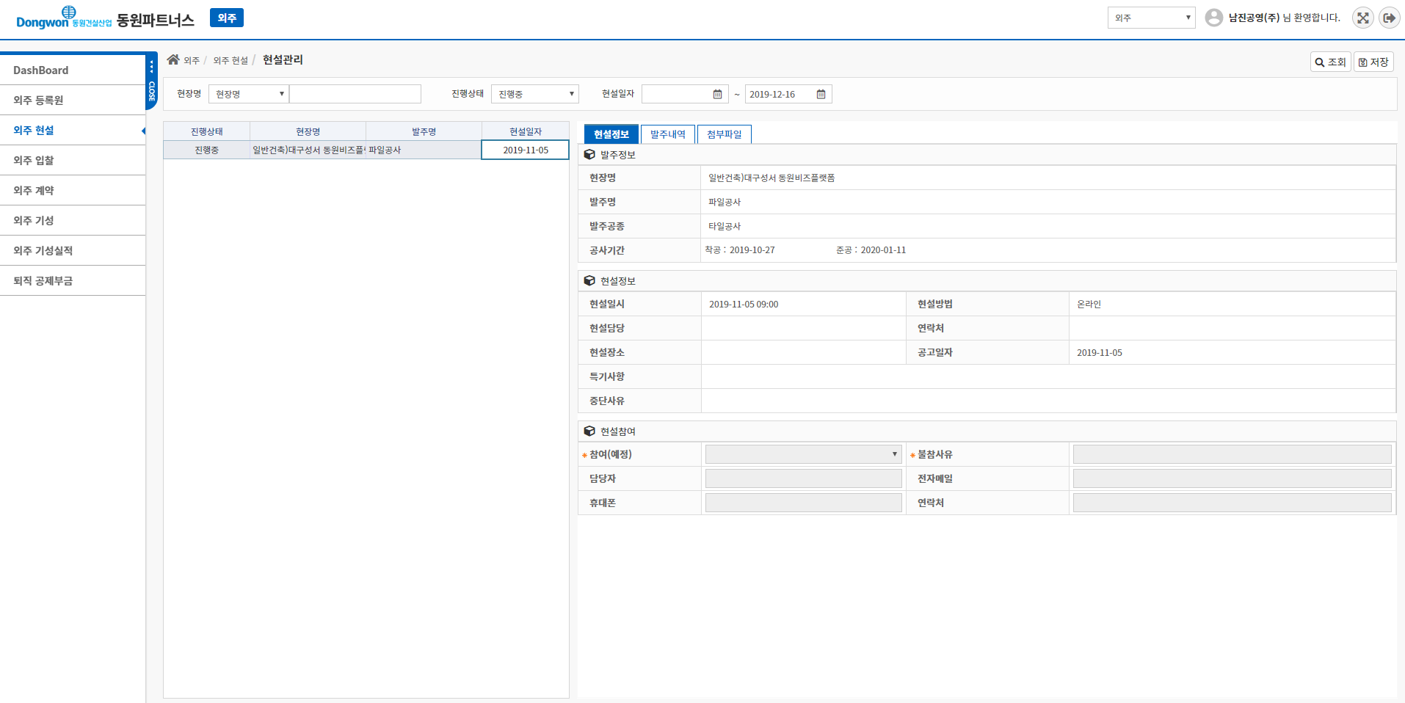
4. 외주 〉 외주 현설 〉 현설관리
동원파트너스 시스템에 로그인한 협력업체의 현설 정보를 확인할 수 있는 화면입니다.
조회조건 (현장명/발주명, 진행상태, 현설일자)을 입력한 후 조회 버튼을 클릭하면 조회조건에 해당되는 현설 정보를 가져옵니다.
온라인 현설인 경우 반드시 ‘참여여부’ 정보를 입력해야 합니다.
1
2

Slide 17
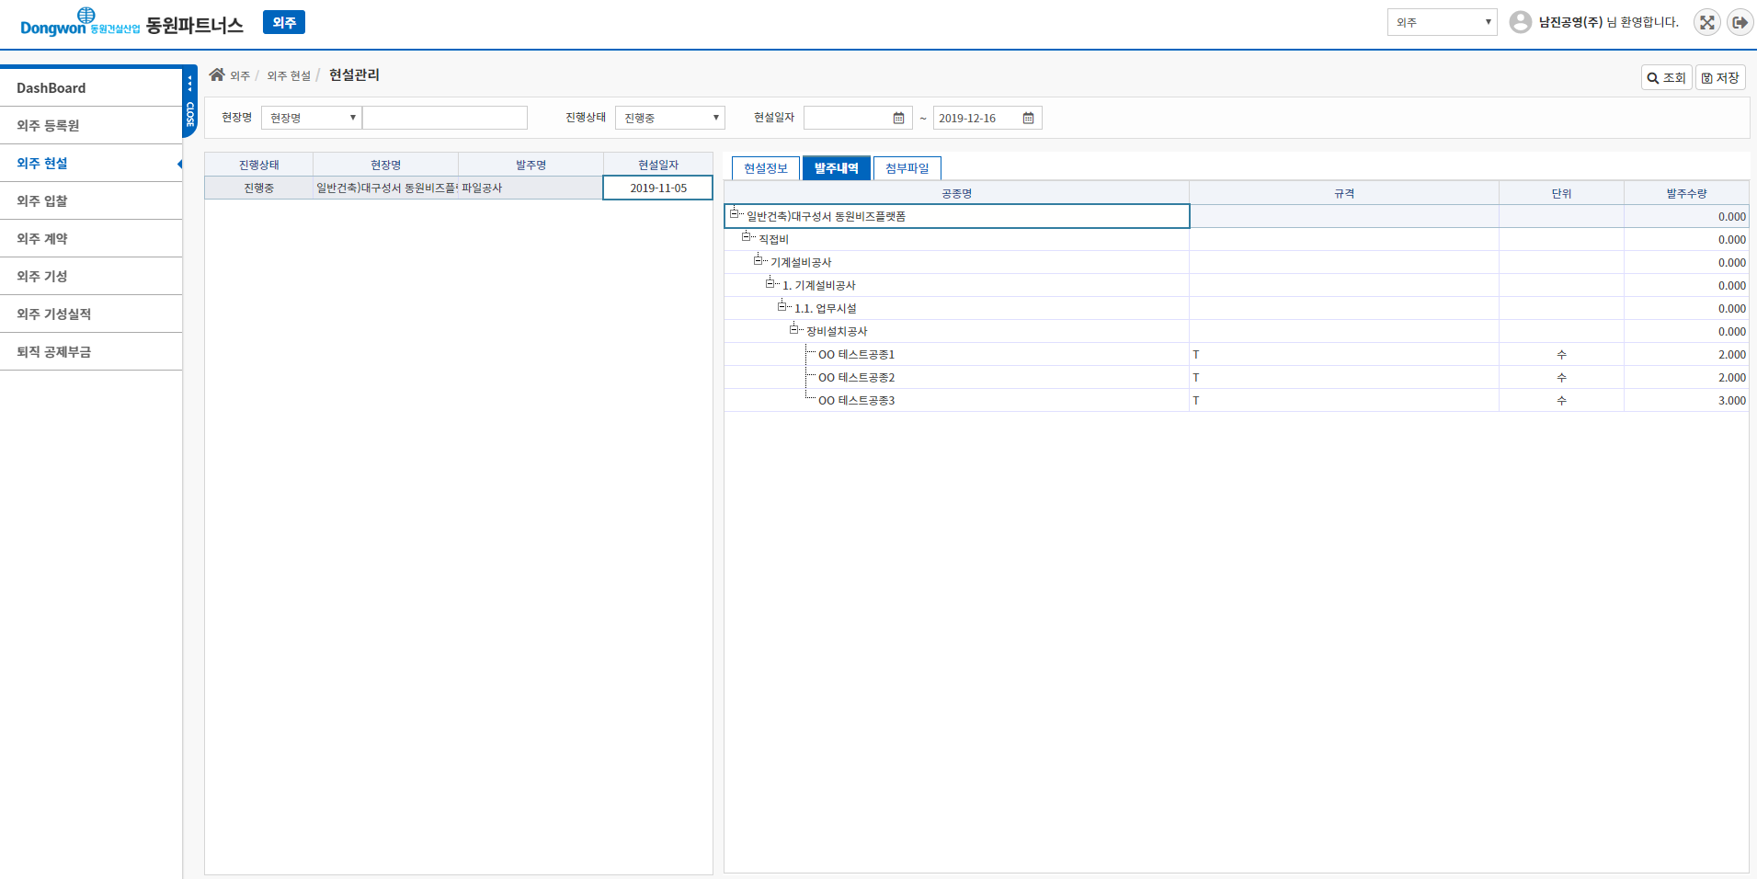
4. 외주 〉 외주 현설 〉 현설관리
동원파트너스 시스템에 로그인한 협력업체의 현설 정보를 확인할 수 있는 화면입니다.
조회조건 (현장명/발주명, 진행상태, 현설일자)을 입력한 후 조회 버튼을 클릭하면 조회조건에 해당되는 현설 정보를 가져옵니다.
온라인 현설인 경우 반드시 ‘참여여부’ 정보를 입력해야 합니다.
3

Slide 18
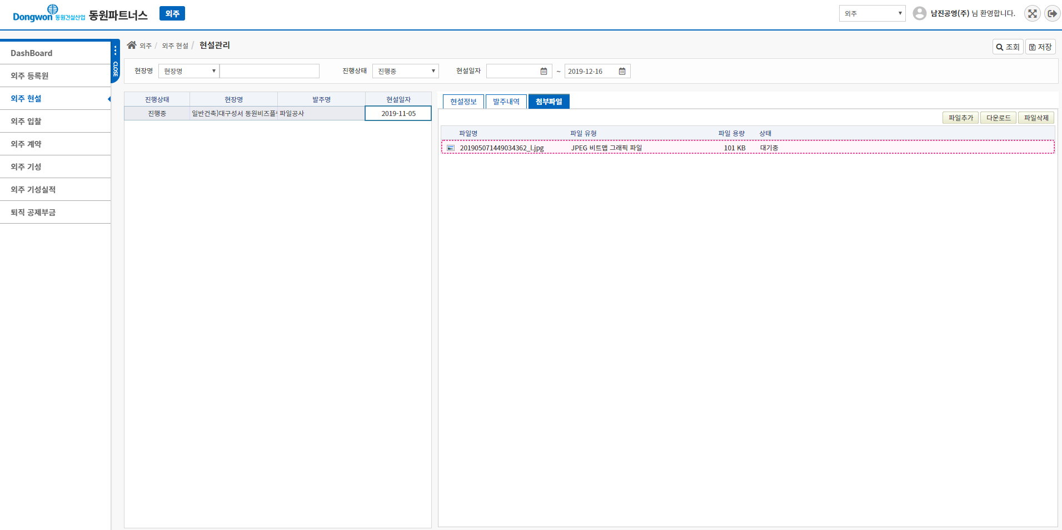
4. 외주 〉 외주 현설 〉 현설관리
동원파트너스 시스템에 로그인한 협력업체의 현설 정보를 확인할 수 있는 화면입니다.
조회조건 (현장명/발주명, 진행상태, 현설일자)을 입력한 후 조회 버튼을 클릭하면 조회조건에 해당되는 현설 정보를 가져옵니다.
온라인 현설인 경우 반드시 ‘참여여부’ 정보를 입력해야 합니다.
3

Slide 19

4. 외주 〉 외주 현설 〉 현설관리
1. 현설 정보 조회
1) 조회조건 (현장명/발주명, 진행상태, 현설일자)을 입력한 후 조회 버튼을 클릭하면 조회조건에 해당되는 현설 정보를 가져옵니다.
2) 동원파트너스 시스템에 로그인한 협력업체에 한하여 정보는 조회됩니다.
2. 일반 정보
1) 청구정보 및 현설정보를 확인한 후 현설참여여부를 입력합니다.
2) 변경된 항목이 있는 경우에는 ‘저장’ 버튼을 클릭하여 저장하세요.
3) 오프라인 현설인 경우에는 시공사(동원건설산업) 담당자가 직접 현설정보를 입력하는 경우입니다.
4) 참여가 ‘Y’인 경우에는 [담당자/전자메일/휴대폰/연락처] 정보를 반드시 등록하세요.
5) 참여가 ‘N’인 경우에는 [불참사유] 정보를 반드시 등록하세요.(현설 불참인 경우에는 당해 건의 입찰참여를 할 수 없습니다.)
3. 발주내역: 당해 현설 건의 발주내역 정보를 확인할 수 있습니다.
4. 첨부파일
1) ‘파일추가’ 버튼을 클릭하시면 파일 추가 팝업창이 표시되고 첨부 하려는 파일을 선택하고 열기 버튼을 클릭하면 파일이 추가되고 ‘저장’
버튼을 클릭하여 파일이 저장합니다.
2) 파일을 선택을 하고 ‘파일삭제’ 버튼을 클릭을 하면 화면에서 파일이 없어지지만 ‘저장’ 버튼을 클릭하면 파일이 삭제됩니다.
→ 시공사(동원건설산업)가 첨부한 파일은 삭제할 수 없습니다.
3) 파일을 선택을 하고 ‘다운로드’ 버튼을 클릭하면 파일을 다운로드 받을 수 있습니다.
→ 다중 선택 시 download.zip 이름으로 다운로드 됩니다.

Slide 20
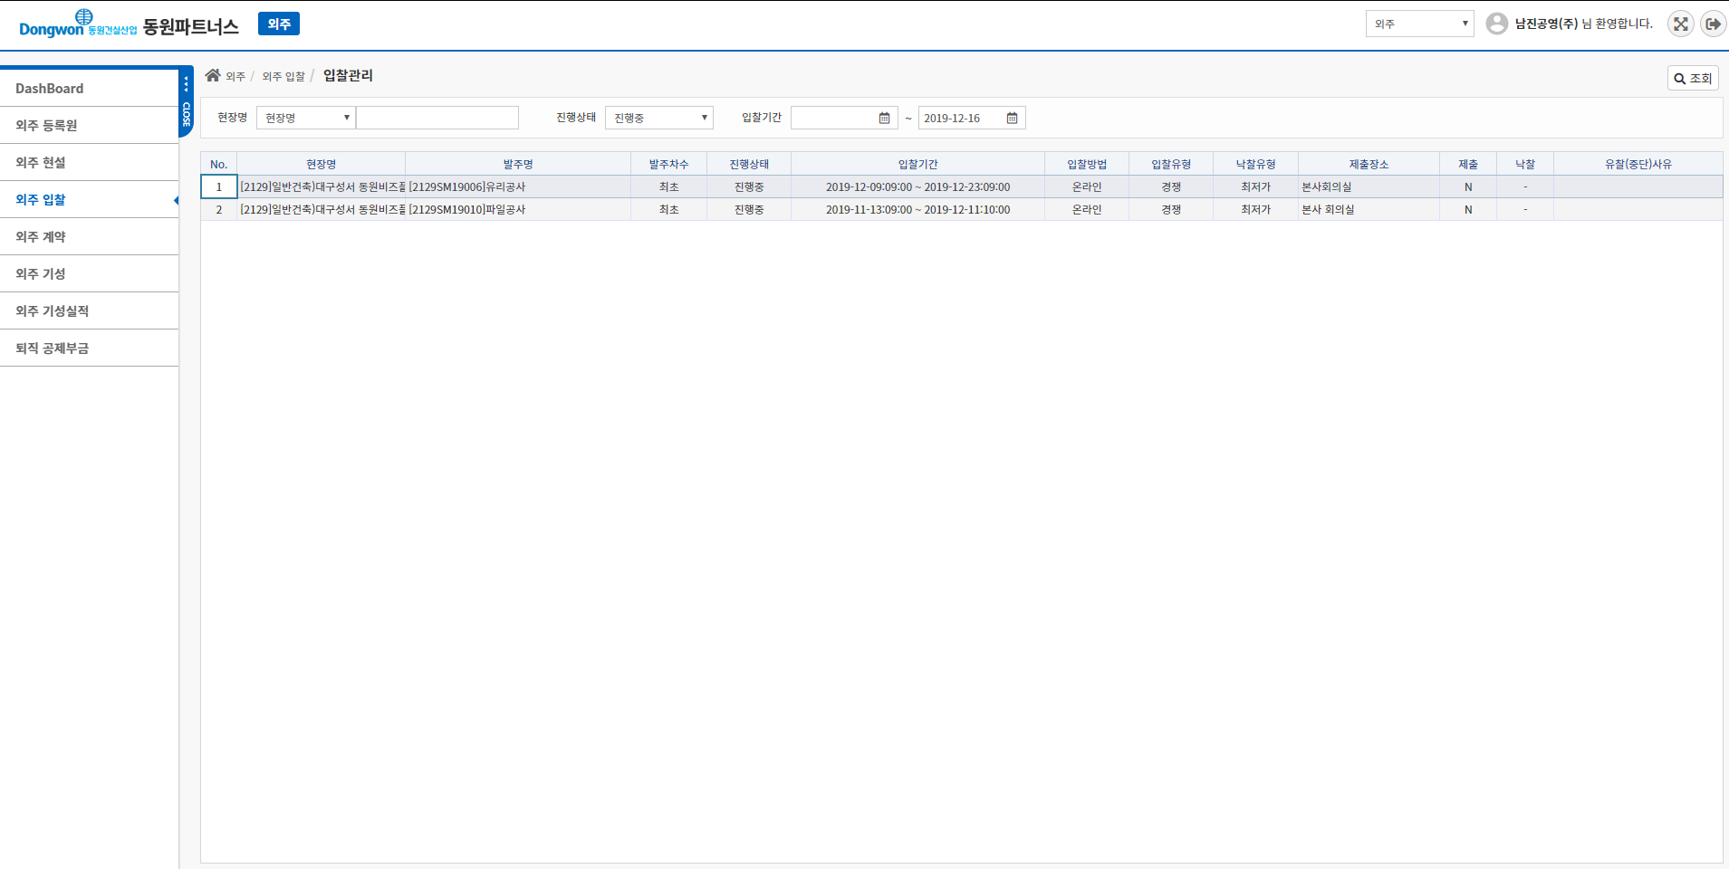
5. 외주 〉 외주 입찰 〉 입찰관리
동원파트너스 시스템에 로그인한 협력업체의 입찰 정보를 확인할 수 있는 화면입니다.
조회조건 (현장명/ 발주명, 진행상태, 입찰기간)을 입력한 후 조회 버튼을 클릭하면 조회조건에 해당되는 입찰 정보를 가져옵니다.
온라인 입찰인 경우 반드시 ‘참여여부 및 입찰내역단가’ 정보를 입력해야 합니다.
1
2

Slide 21
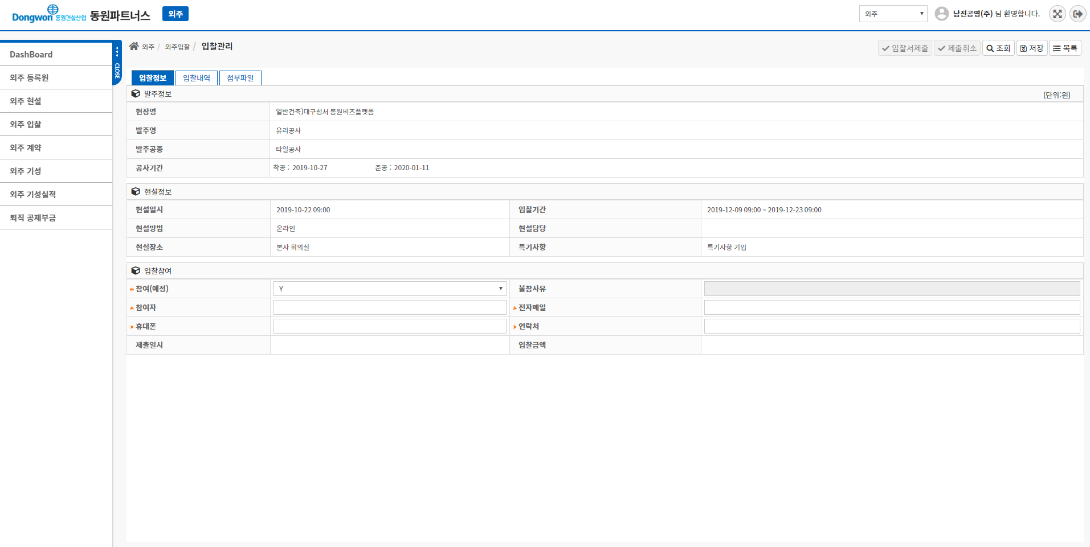
5. 외주 〉 외주 입찰 〉 입찰관리
동원파트너스 시스템에 로그인한 협력업체의 입찰 정보를 확인할 수 있는 화면입니다.
조회조건 (현장명/ 발주명, 진행상태, 입찰기간)을 입력한 후 조회 버튼을 클릭하면 조회조건에 해당되는 입찰 정보를 가져옵니다.
온라인 입찰인 경우 반드시 ‘참여여부 및 입찰내역단가’ 정보를 입력해야 합니다.
3

Slide 22
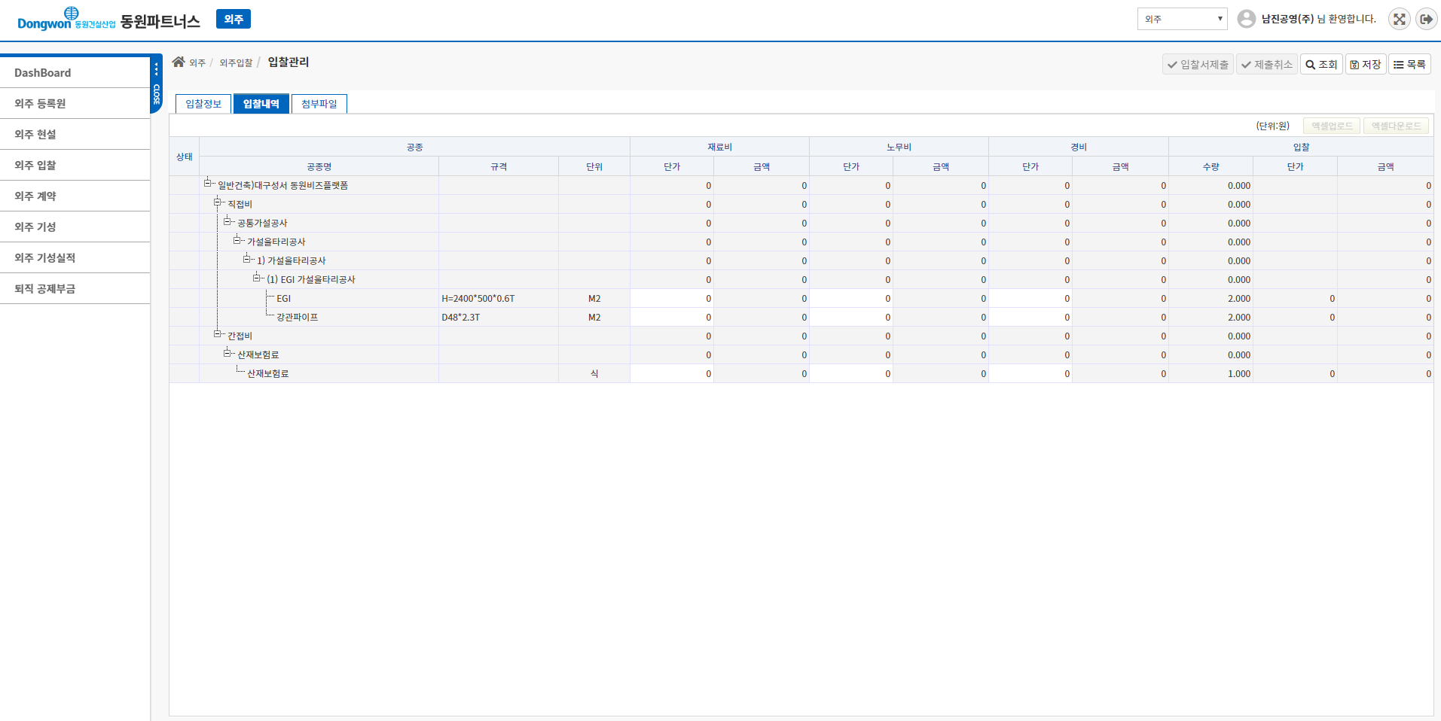
5. 외주 〉 외주 입찰 〉 입찰관리
동원파트너스 시스템에 로그인한 협력업체의 입찰 정보를 확인할 수 있는 화면입니다.
조회조건 (현장명/ 발주명, 진행상태, 입찰기간)을 입력한 후 조회 버튼을 클릭하면 조회조건에 해당되는 입찰 정보를 가져옵니다.
온라인 입찰인 경우 반드시 ‘참여여부 및 입찰내역단가’ 정보를 입력해야 합니다.
4

Slide 23
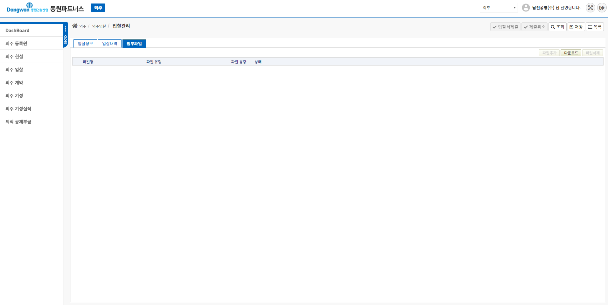
5. 외주 〉 외주 입찰 〉 입찰관리
동원파트너스 시스템에 로그인한 협력업체의 입찰 정보를 확인할 수 있는 화면입니다.
조회조건 (현장명/ 발주명, 진행상태, 입찰기간)을 입력한 후 조회 버튼을 클릭하면 조회조건에 해당되는 입찰 정보를 가져옵니다.
온라인 입찰인 경우 반드시 ‘참여여부 및 입찰내역단가’ 정보를 입력해야 합니다.
5

Slide 24

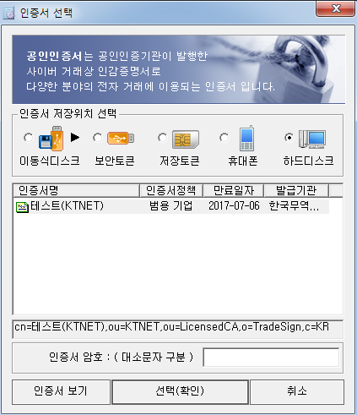
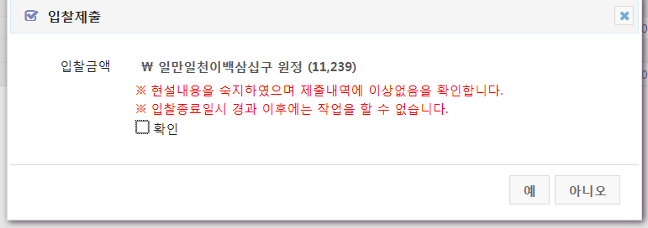
5. 외주 〉 외주 입찰 〉 입찰관리
1. 입찰 정보 조회
1) 조회조건 (현장명/발주명, 진행상태, 입찰기간)을 입력한 후 조회 버튼을 클릭하면 조회조건에 해당되는 입찰 정보를 가져옵니다.
2) 동원파트너스 시스템에 로그인한 협력업체에 한하여 정보는 조회됩니다.
2. 입찰 목록
1) 입찰 진행중인 건을 확인 한 후 입찰제출을 진행하세요.
2) 입찰기간을 벗어난 경우에는 입찰제출 작업을 진행할 수 없습니다.(입찰기간 내에서만 작업 가능합니다.)
3) 오프라인 입찰인 경우에는 시공사(동원건설산업) 담당자가 직접 입찰단가를 입력하는 경우입니다.
3. 입찰정보
1) 발주정보 및 현설정보를 확인한 후 입찰참여여부를 입력합니다.
2) 변경된 항목이 있는 경우에는 ‘저장’ 버튼을 클릭하여 저장하세요.
3) 참여가 ‘Y’인 경우에는 [담당자/전자메일/휴대폰/연락처] 정보를 반드시 등록하세요.
4) 참여가 ‘N’인 경우에는 [불참사유] 정보를 반드시 등록하세요.(입찰 불참인 경우 당해 건의 재입찰에 참여할 수 없습니다.)
5) 제출일시: 입찰제출 시 제출일시 정보를 확인할 수 있습니다.(제출취소 시에는 정보가 표현되지 않습니다.)
6) 입찰금액: 입찰미제출인 경우 입찰금액을 확인할 수 있습니다.(입찰제출된 경우에는 입찰금액은 암호화 처리되어 확인할 수 없습니다.)
7) 입찰제출/제출취소
→ 입찰 제출된 경우에는 입찰금액/단가 정보는 암호화 처리됩니다.
→ 입찰기간이 경과된 경우에는 제출할 수 없습니다.
→ 입찰 제출 후 입찰종료일시가 경과하지 않은 경우에는 제출취소
할 수 있습니다.(제출 취소 시 입찰금액/입찰단가/첨부파일은 복호화 됩니다.)
→ 입찰 제출/제출취소 시 범용 공인인증서를 사용하여 전자서명해야 합니다.

Slide 25
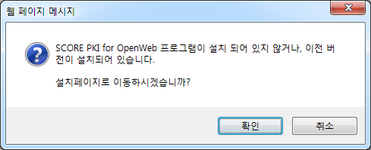
5. 외주 〉 외주 입찰 〉 입찰관리
4. 입찰내역
1) 입찰내역 확인 후 입찰단가를 입력합니다.
2) 입찰단가 등록
- 입찰기간을 벗어난 경우에는 입찰단가를 등록할 수 없습니다.
- 화면에서 직접등록: 흰색으로 표현된 내역에 입찰단가를 직접 등록합니다.
- 엑셀연동: 엑셀 다운로드 후 입찰단가를 등록하고 엑셀자료를 업로드 합니다.
→ 다운로드 받은 엑셀자료는 임의로 편집해서는 안됩니다.
5. 첨부파일
1) ‘파일추가’ 버튼을 클릭하시면 파일 추가 팝업창이 표시되고 첨부 하려는 파일을 선택하고 열기 버튼을 클릭하면 파일이 추가되고 ‘저장’
버튼을 클릭하여 파일이 저장합니다.
2) 파일을 선택을 하고 ‘파일삭제’ 버튼을 클릭을 하면 화면에서 파일이 없어지지만 저장 버튼을 클릭해야 실재로 삭제됩니다.
→ 시공사(동원건설산업)가 첨부한 파일은 삭제할 수 없습니다.
3) 파일을 선택을 하고 ‘다운로드’ 버튼을 클릭하면 파일을 다운로드 받을 수 있습니다.
→ 다중 선택 시 download.zip 이름으로 다운로드 됩니다.
※ 아래 메시지가 나타나는 경우에는 확인버튼을 클릭하여 해당 프로그램을 설치하세요.(전자서명 컴포넌트 설치필요)

Slide 26
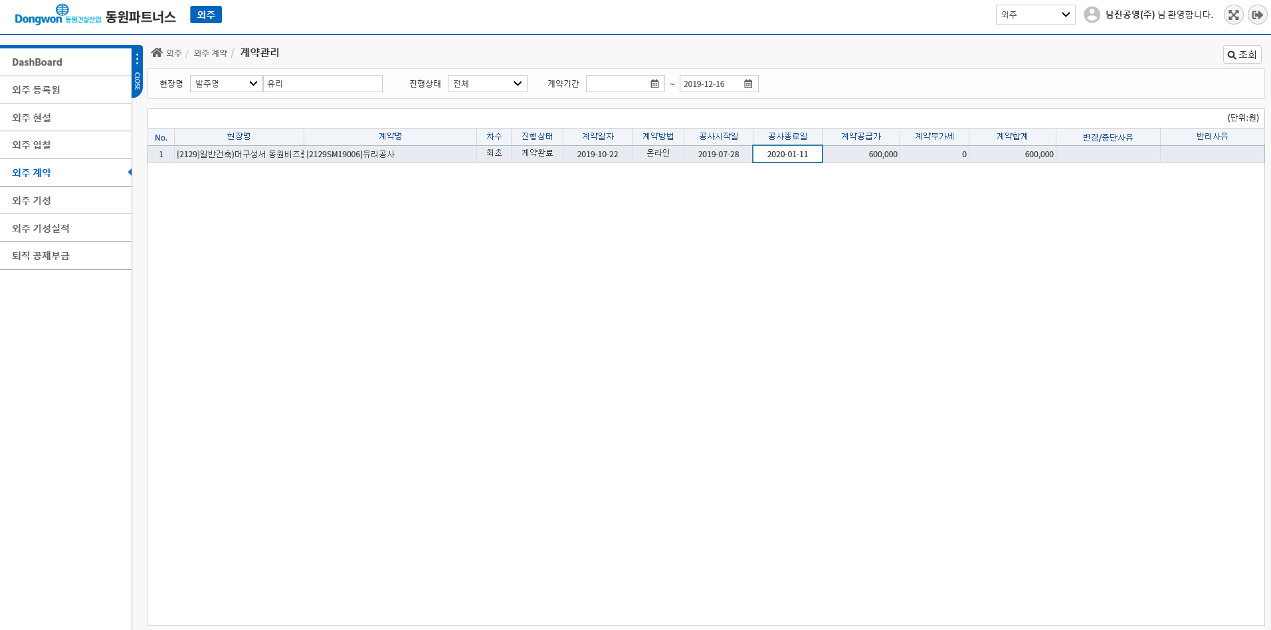
6. 외주 〉 외주 계약 〉 계약관리
동원파트너스 시스템에 로그인한 협력업체가 서명할 외주 계약 정보를 확인할 수 있는 화면입니다.
조회조건 (현장명/발주명, 진행상태, 계약기간)을 입력한 후 조회 버튼을 클릭하면 조회조건에 해당되는 계약 정보를 가져옵니다.
온라인 계약인 경우 전자서명을 진행해야 합니다.
1
2

Slide 27
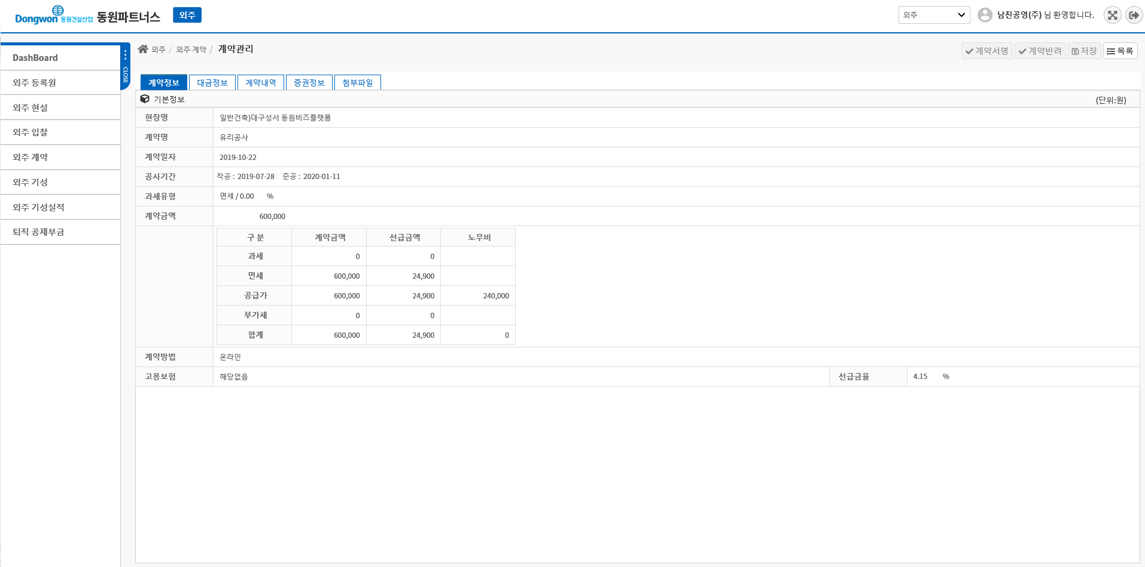
6. 외주 〉 외주 계약 〉 계약관리
동원파트너스 시스템에 로그인한 협력업체가 서명할 외주 계약 정보를 확인할 수 있는 화면입니다.
조회조건 (현장명/발주명, 진행상태, 계약기간)을 입력한 후 조회 버튼을 클릭하면 조회조건에 해당되는 계약 정보를 가져옵니다.
온라인 계약인 경우 전자서명을 진행해야 합니다.
3

Slide 28
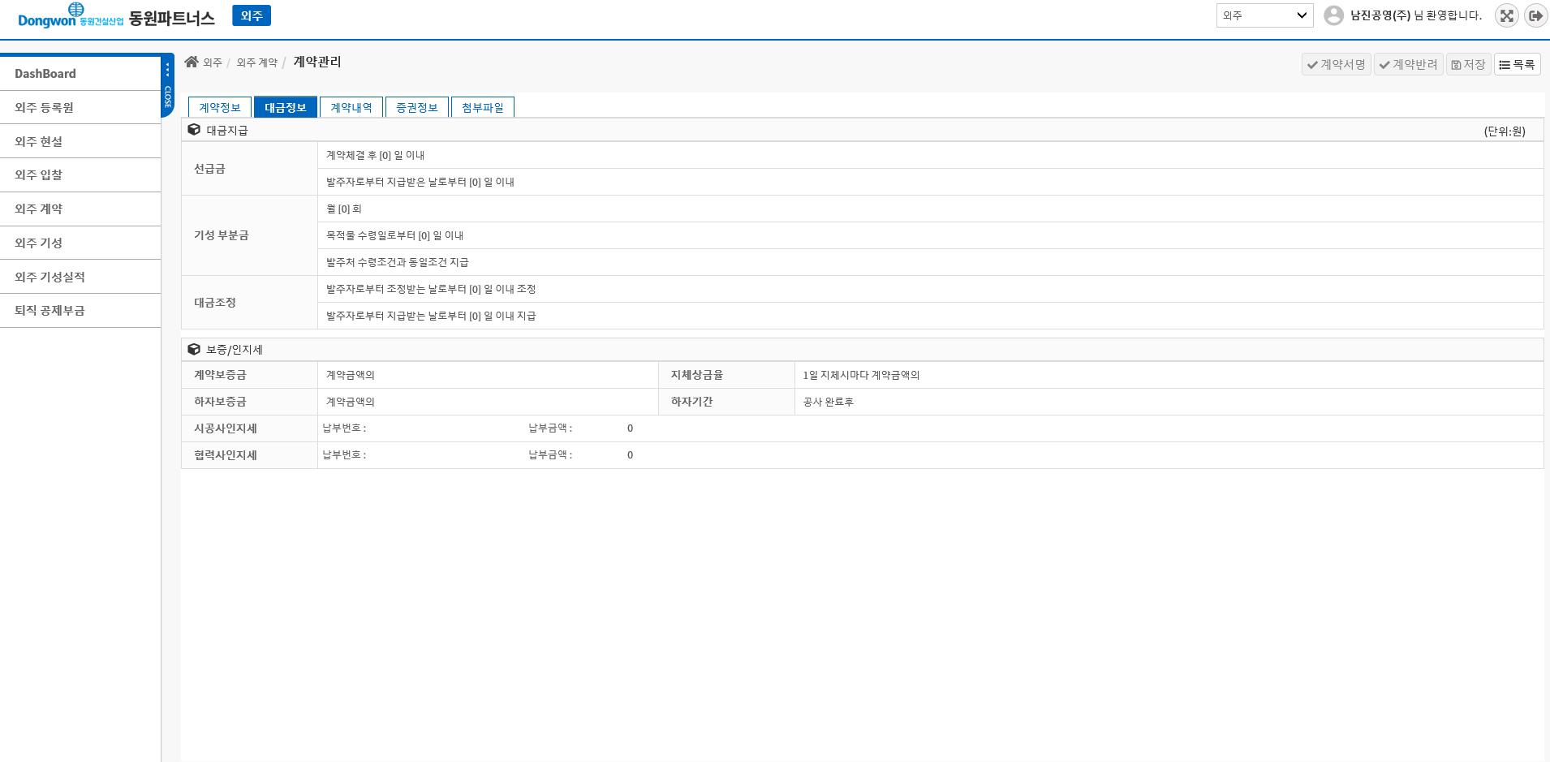
6. 외주 〉 외주 계약 〉 계약관리
동원파트너스 시스템에 로그인한 협력업체가 서명할 외주 계약 정보를 확인할 수 있는 화면입니다.
조회조건 (현장명/발주명, 진행상태, 계약기간)을 입력한 후 조회 버튼을 클릭하면 조회조건에 해당되는 계약 정보를 가져옵니다.
온라인 계약인 경우 전자서명을 진행해야 합니다.
4

Slide 29
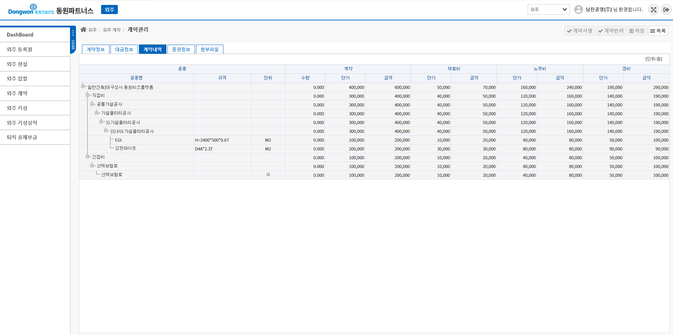
6. 외주 〉 외주 계약 〉 계약관리
동원파트너스 시스템에 로그인한 협력업체가 서명할 외주 계약 정보를 확인할 수 있는 화면입니다.
조회조건 (현장명/발주명, 진행상태, 계약기간)을 입력한 후 조회 버튼을 클릭하면 조회조건에 해당되는 계약 정보를 가져옵니다.
온라인 계약인 경우 전자서명을 진행해야 합니다.
5

Slide 30
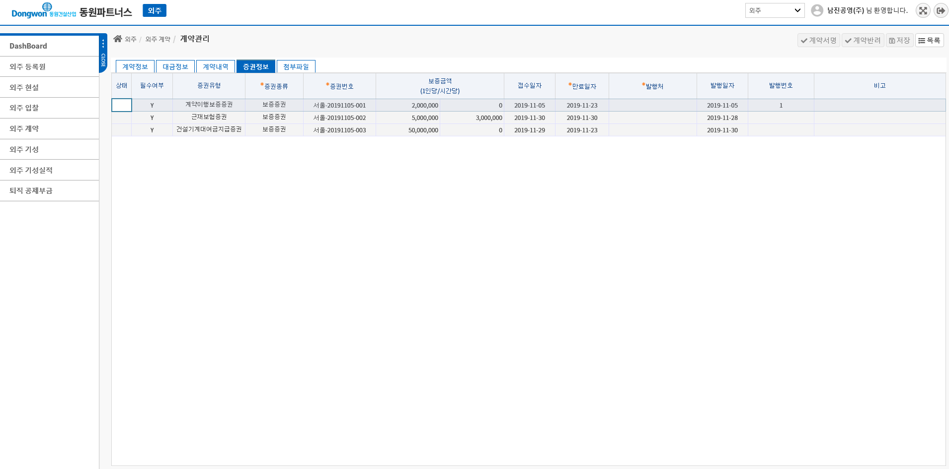
6. 외주 〉 외주 계약 〉 계약관리
동원파트너스 시스템에 로그인한 협력업체가 서명할 외주 계약 정보를 확인할 수 있는 화면입니다.
조회조건 (현장명/발주명, 진행상태, 계약기간)을 입력한 후 조회 버튼을 클릭하면 조회조건에 해당되는 계약 정보를 가져옵니다.
온라인 계약인 경우 전자서명을 진행해야 합니다.
6

Slide 31
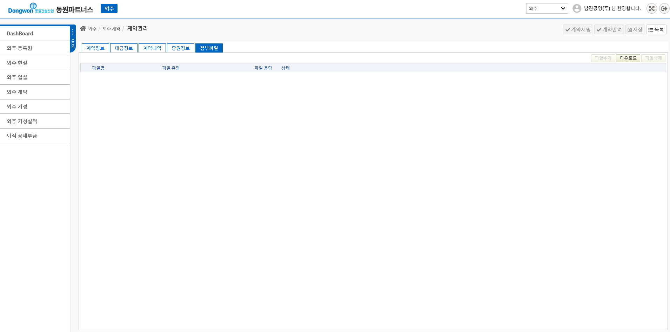
6. 외주 〉 외주 계약 〉 계약관리
동원파트너스 시스템에 로그인한 협력업체가 서명할 외주 계약 정보를 확인할 수 있는 화면입니다.
조회조건 (현장명/발주명, 진행상태, 계약기간)을 입력한 후 조회 버튼을 클릭하면 조회조건에 해당되는 계약 정보를 가져옵니다.
온라인 계약인 경우 전자서명을 진행해야 합니다.
7

Slide 32
6. 외주 〉 외주 계약 〉 계약관리
1. 계약 정보 조회
1) 조회조건 (현장명/발주명, 진행상태, 계약기간)을 입력한 후 조회 버튼을 클릭하면 조회조건에 해당되는 계약 정보를 가져옵니다.
2) 동원파트너스 시스템에 로그인한 공동사업체에 한하여 정보는 조회됩니다.
2. 계약 목록
1) 계약송부 건을 확인 한 후 온라인 계약인 경우 전자서명을 진행하세요.
2) 오프라인 계약인 경우에는 시공사(동원건설산업) 담당자가 계약완료를 하는 경우입니다.(단, 오프라인 계약은 별개로 진행됩니다.)
3. 계약정보
1) 계약금액 정보를 확인한 후 온라인 계약 건인 경우 전자서명을 진행하세요.
2) 계약서명/계약반려
- 계약서명: 범용 공인인증서를 사용하여 전자서명을 해야 합니다.
- 계약반려: 반려사유를 입력한 후 계약반려 처리됩니다.
→ 계약반려 시 범용 공인인증서를 사용하여 전자서명을 해야 합니다.

Slide 33
6. 외주 〉 외주 계약 〉 계약관리
4. 대금정보
1) 대금지급정보를 확인할 수 있습니다.
2) 각종 보증정보를 확인할 수 있습니다.
3) 인지세(협력사/시공사) 정보를 확인할 수 있습니다.
5. 계약내역: 당해 계약 건의 계약내역 정보를 확인할 수 있습니다.
6. 증권정보: 당해 계약 건의 증권정보를 확인할 수 있습니다.
→ 필수 입력 증권으로 지정된 증권정보를 입력하지 않으면 계약서명을 할 수 없습니다.
7. 첨부파일
1) ‘파일추가’ 버튼을 클릭하시면 파일 추가 팝업창이 표시되고 첨부 하려는 파일을 선택하고 열기 버튼을 클릭하면 파일이 추가되고 ‘저장’
버튼을 클릭하여 파일이 저장합니다.
2) 파일을 선택을 하고 ‘파일삭제’ 버튼을 클릭을 하면 화면에서 파일이 없어지지만 저장 버튼을 클릭해야 실재로 삭제됩니다.
→ 시공사(동원건설산업)가 첨부한 파일은 삭제할 수 없습니다.
3) 파일을 선택을 하고 ‘다운로드’ 버튼을 클릭하면 파일을 다운로드 받을 수 있습니다.
→ 다중 선택 시 download.zip 이름으로 다운로드 됩니다.
※ 아래 메시지가 나타나는 경우에는 확인버튼을 클릭하여 해당 프로그램을 설치하세요.(전자서명 컴포넌트 설치필요)

Slide 34
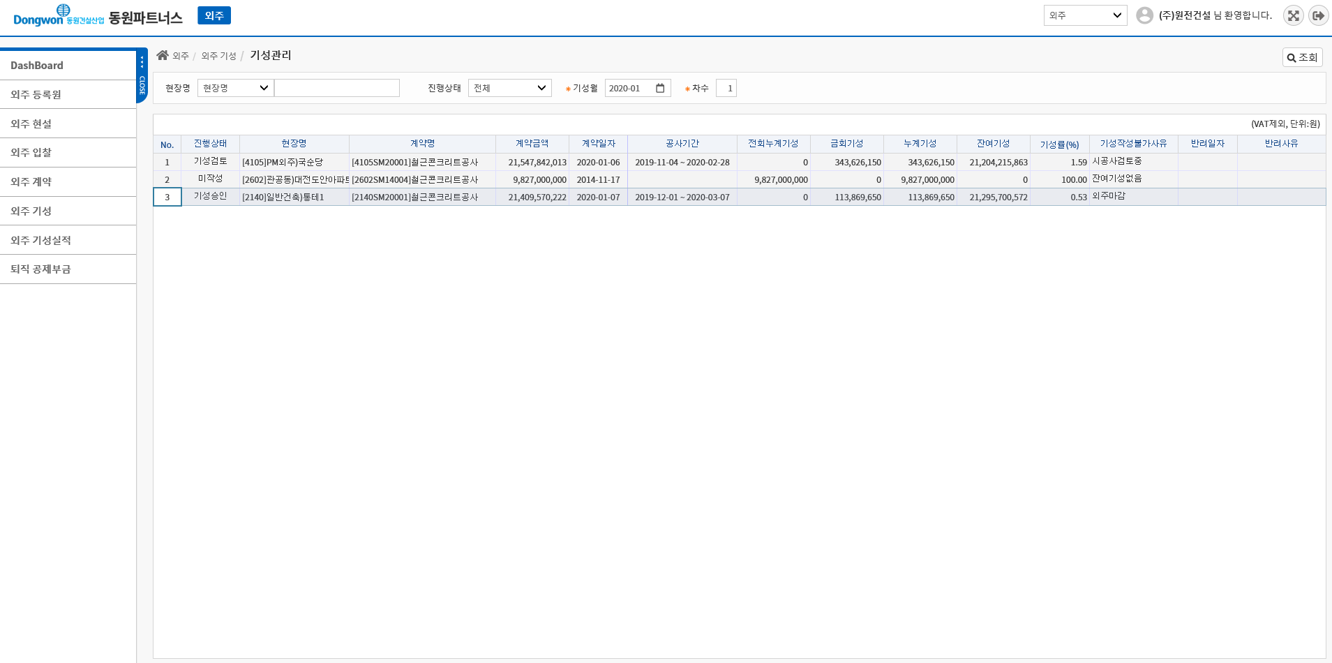
7. 외주 〉 외주 기성 〉 기성관리
동원파트너스 시스템에 로그인한 협력업체의 기성 정보를 확인할 수 있는 화면입니다.
조회조건 (현장명/발주명, 진행상태, 기성월, 차수)을 입력한 후 조회 버튼을 클릭하면 조회조건에 해당되는 기성 정보를 가져옵니다.
기성정보는 계약정보를 초과하여 등록될 수 없습니다.
1
2

Slide 35
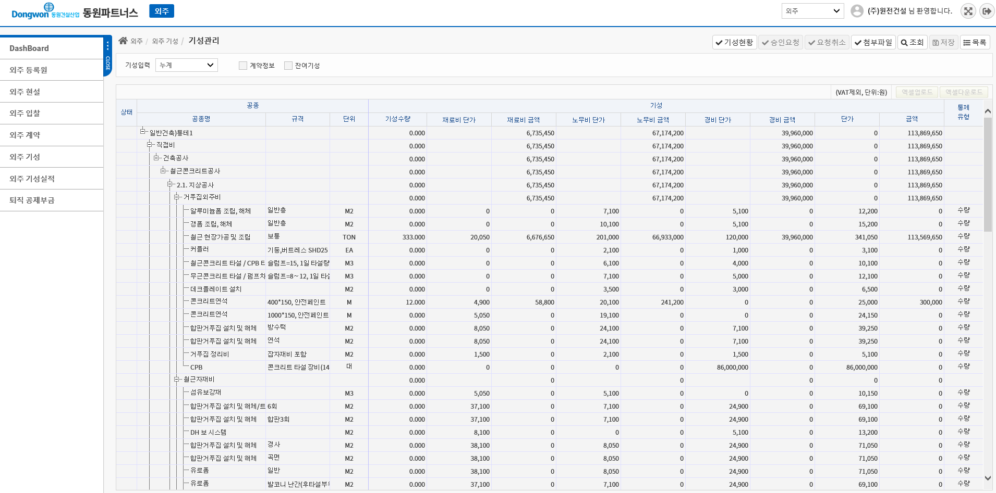
7. 외주 〉 외주 기성 〉 기성관리
동원파트너스 시스템에 로그인한 협력업체의 기성 정보를 확인할 수 있는 화면입니다.
조회조건 (현장명/발주명, 진행상태, 기성월, 차수)을 입력한 후 조회 버튼을 클릭하면 조회조건에 해당되는 기성 정보를 가져옵니다.
기성정보는 계약정보를 초과하여 등록될 수 없습니다.
3

Slide 36
7. 외주 〉 외주 기성 〉 기성관리
1. 기성 정보 조회
1) 조회조건 (현장명/발주명, 진행상태, 기성월, 차수)을 입력한 후 조회 버튼을 클릭하면 조회조건에 해당되는 기성 정보를 가져옵니다.
2) 동원파트너스 시스템에 로그인한 협력업체에 한하여 정보는 조회됩니다.
2. 기성 목록
1) 계약완료 건을 기준으로 목록정보를 조회합니다.
2) 기성작성 불가사유가 있는 경우에는 기성등록을 진행할 수 없습니다.
→ ’공사마감/외주마감/기성작성기한경과/시공사작성중/기성승인요청/시공사기성승인/시공사검토중/잔여기성없음/공사기간경과’
3) 기성등록이 되면 기성승인과 무관하게 기성률에 반영됩니다.
3. 기성정보
1) 기성등록
- 변경된 내역이 있는 경우에는 ‘저장’ 버튼을 클릭하여 저장하세요.
- 계약수량 또는 금액을 초과하여 기성내역을 등록할 수 없습니다.
- 기성입력 방식은 ‘당월/누계’를 모두 지원합니다.
→ 당월입력: 당월 기성정보만 입력합니다.
→ 누계입력: 누계 기성을 등록하면 당월 기성은 자동산출 됩니다.
- 화면에서 직접등록: 흰색으로 표현된 내역에 기성정보를 직접 등록합니다.
- 엑셀연동: 엑셀 다운로드 후 기성정보를 등록하고 엑셀자료를 업로드 합니다.
→ 다운로드 받은 엑셀자료는 임의로 편집해서는 안됩니다.
- 승인요청: 기성작업이 완료된 경우에는 기성 승인요청을 하세요.
→ 당해 기성 정보는 더 이상 수정할 수 없으며 동원건설산업 담당자의 기성 심사가 진행됩니다.
→ 수정사항이나 오류가 발견된 경우에는 직접 ‘요청취소‘ 하거나 동원건설산업 담당자에게 ‘기성반려’를 요청하시기 바랍니다.

Slide 37
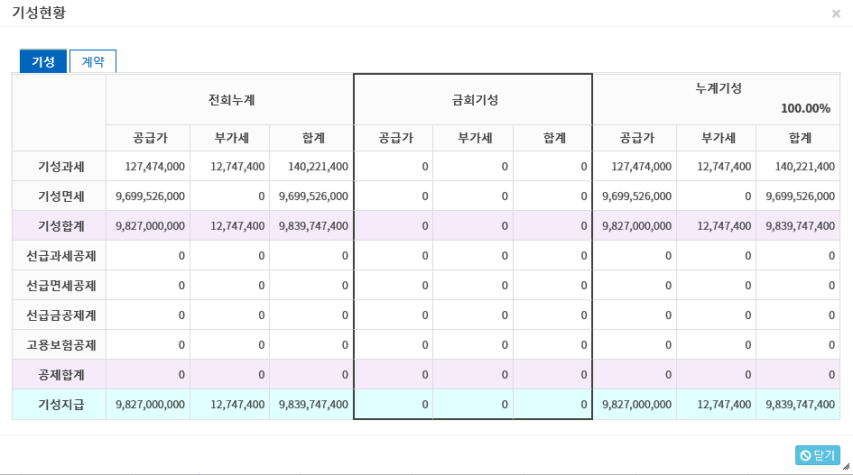
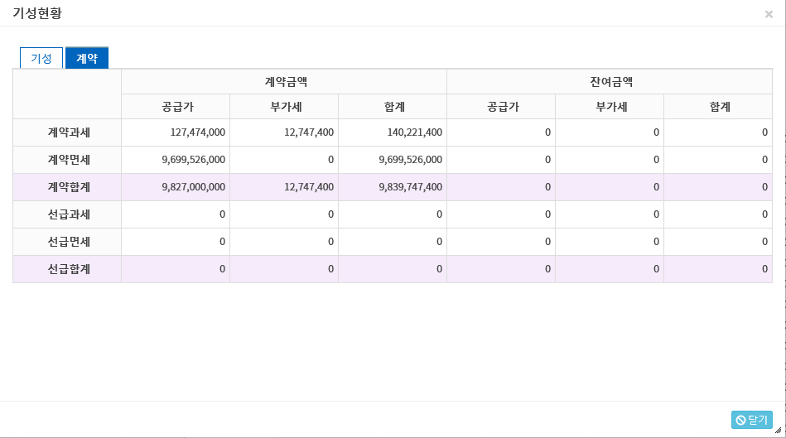
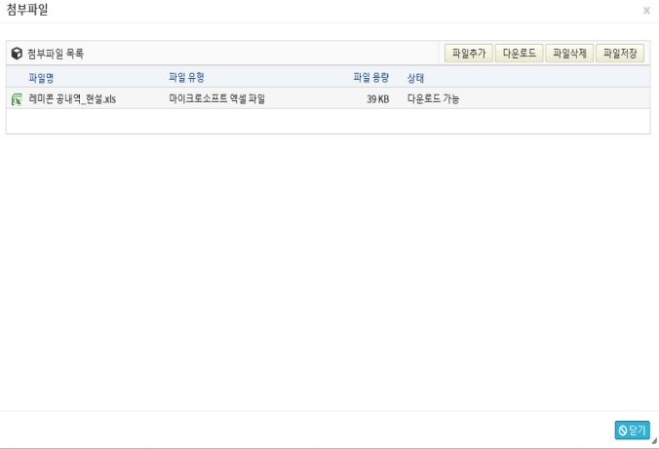
7. 외주 〉 외주 기성 〉 기성관리
2) 기성현황/첨부파일
- 기성현황: 계약정보/전회기성/금회기성/누계기성/잔여기성 정보를 확인할 수 있습니다.
- 첨부파일
- 입찰 정보를 수정할 수 있는 진행상태에서만 파일저장/파일삭제 버튼이 표현됩니다.
- ‘파일추가’ 버튼을 클릭하여 첨부하려는 파일을 선택합니다.
- 업로드 대상 파일 선택 후 ‘파일저장’ 버튼을 클릭하여 해당 파일을 저장합니다.
- 다운로드/파일삭제 버튼을 클릭하여 해당 파일을 다운로드 하거나
삭제할 수 있습니다.
→ 삭제 시에는 ‘저장’ 버튼을 클릭해야만 최종적으로 삭제됩니다.
→ 시공사(동원건설산업)가 첨부한 파일은 삭제할 수 없습니다.

Slide 38
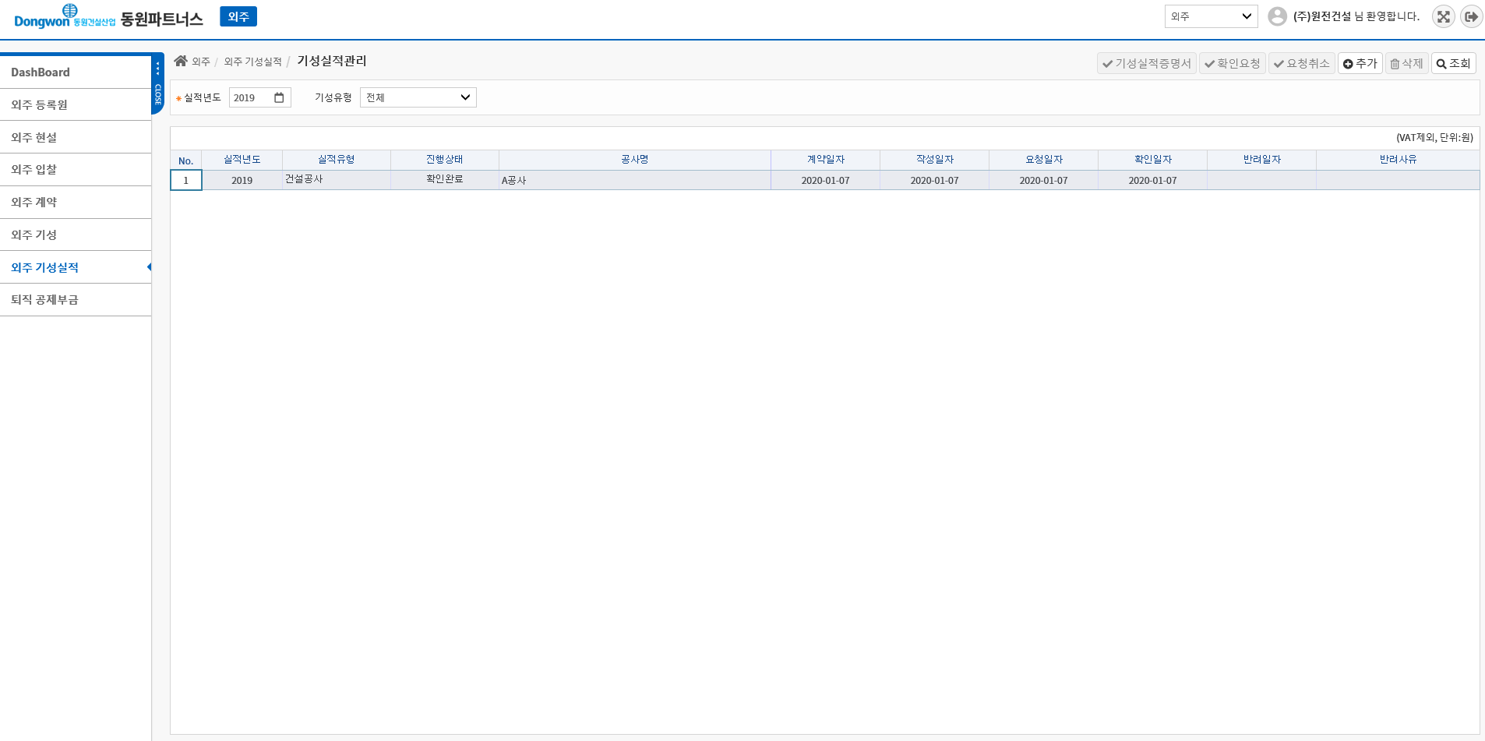
8. 외주 〉 외주 기성실적 〉 기성실적관리
동원파트너스 시스템에 로그인한 협력업체의 기성실적 정보를 확인할 수 있는 화면입니다.
조회조건 (실적연도, 실적유형)을 입력한 후 조회 버튼을 클릭하면 조회조건에 해당되는 기성실적 정보를 가져옵니다.
1

Slide 39
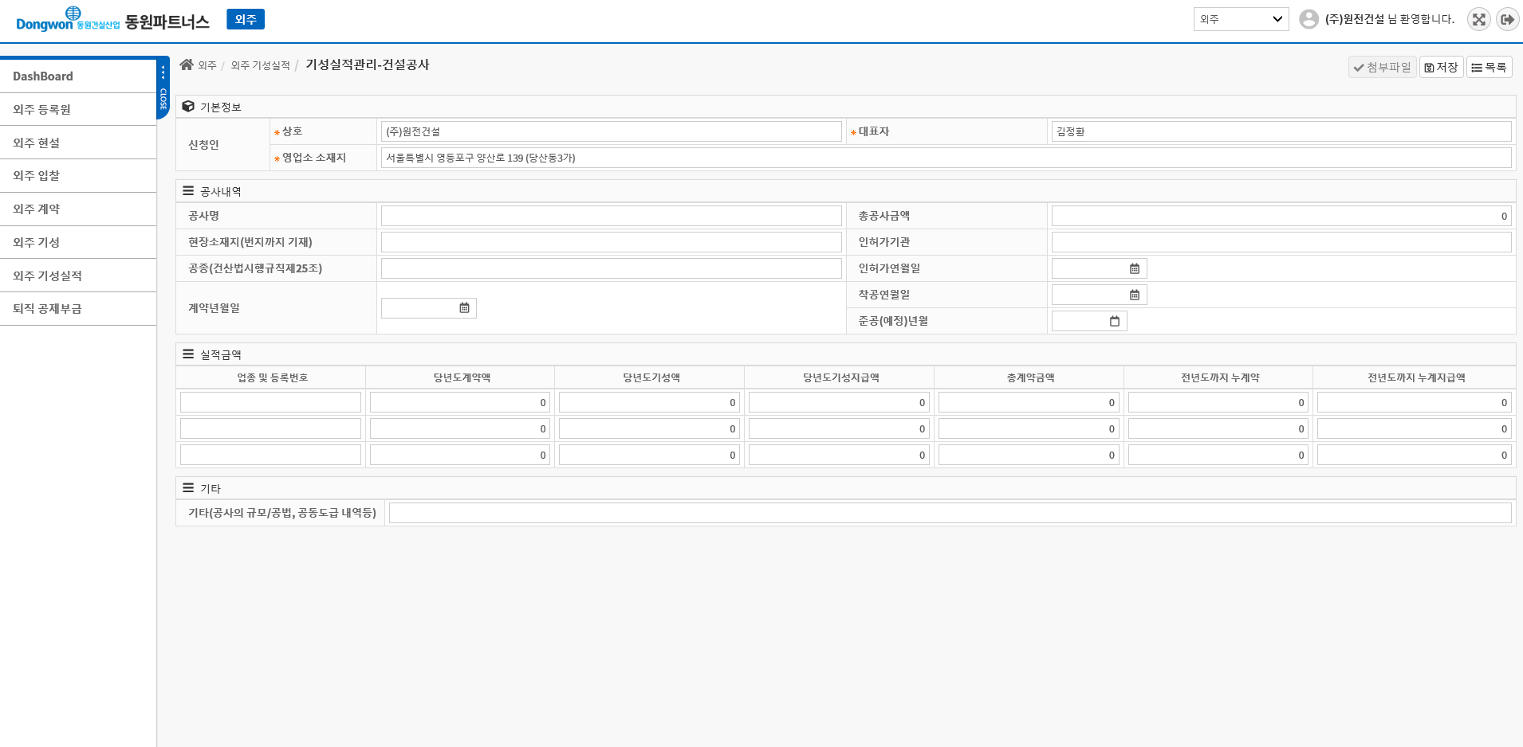
8. 외주 〉 외주 기성실적 〉 기성실적관리
동원파트너스 시스템에 로그인한 협력업체의 기성실적 정보를 확인할 수 있는 화면입니다.(건설공사 기성실적)
조회조건 (실적연도, 실적유형)을 입력한 후 조회 버튼을 클릭하면 조회조건에 해당되는 기성실적 정보를 가져옵니다.
2

Slide 40
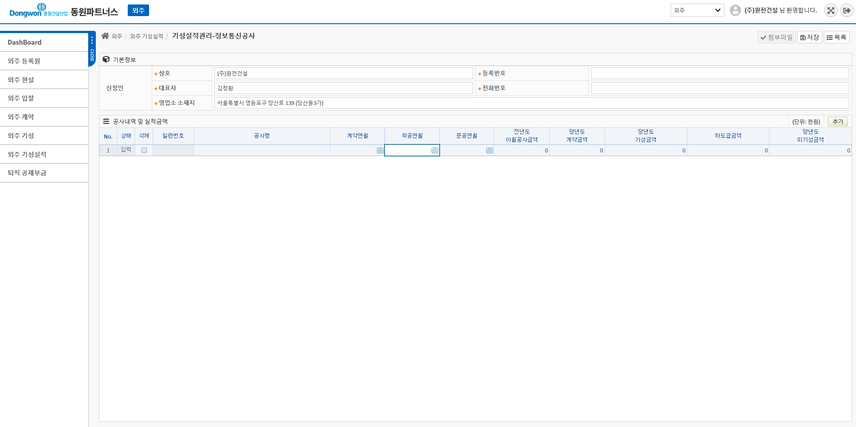
8. 외주 〉 외주 기성실적 〉 기성실적관리
동원파트너스 시스템에 로그인한 협력업체의 기성실적 정보를 확인할 수 있는 화면입니다.(정보통신공사 기성실적)
조회조건 (실적연도, 실적유형)을 입력한 후 조회 버튼을 클릭하면 조회조건에 해당되는 기성실적 정보를 가져옵니다.
3

Slide 41
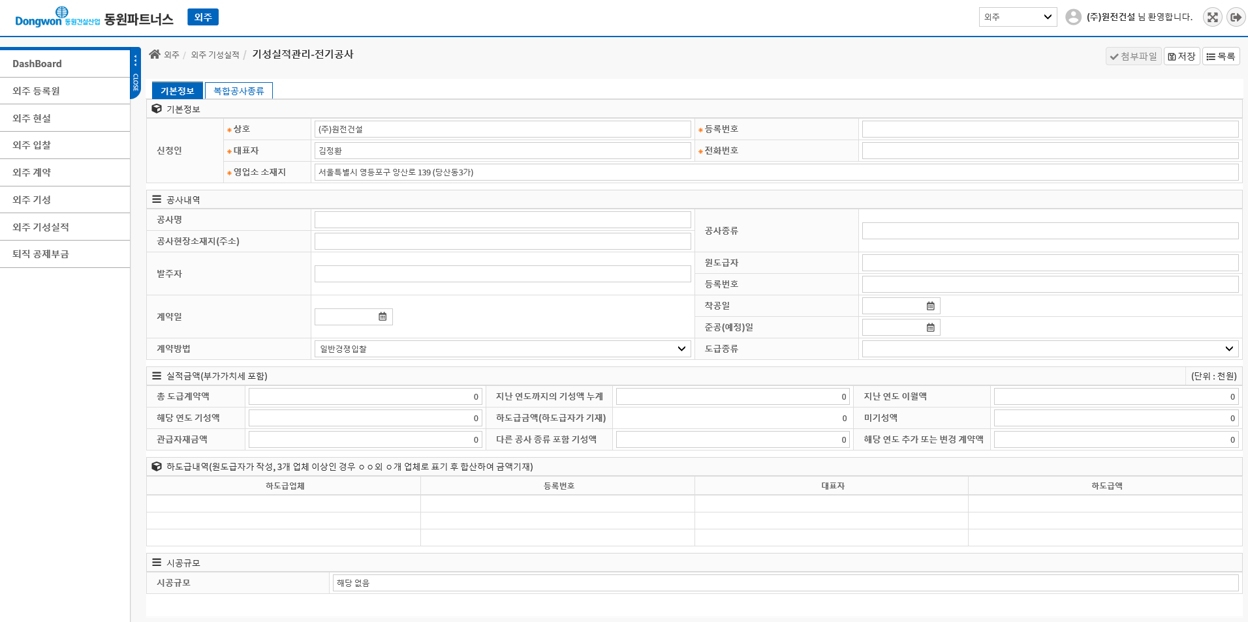
8. 외주 〉 외주 기성실적 〉 기성실적관리
동원파트너스 시스템에 로그인한 협력업체의 기성실적 정보를 확인할 수 있는 화면입니다.(전기공사 기성실적)
조회조건 (실적연도, 실적유형)을 입력한 후 조회 버튼을 클릭하면 조회조건에 해당되는 기성실적 정보를 가져옵니다.
4

Slide 42
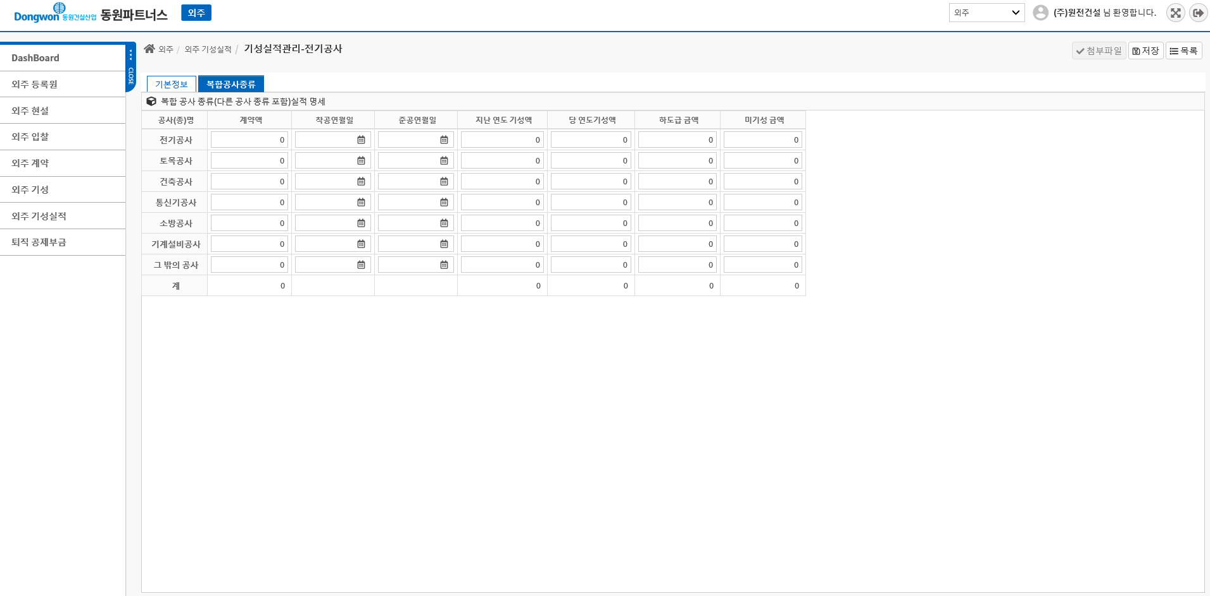
8. 외주 〉 외주 기성실적 〉 기성실적관리
동원파트너스 시스템에 로그인한 협력업체의 기성실적 정보를 확인할 수 있는 화면입니다.(전기공사_복합공사 기성실적)
조회조건 (실적연도, 실적유형)을 입력한 후 조회 버튼을 클릭하면 조회조건에 해당되는 기성실적 정보를 가져옵니다.
5

Slide 43
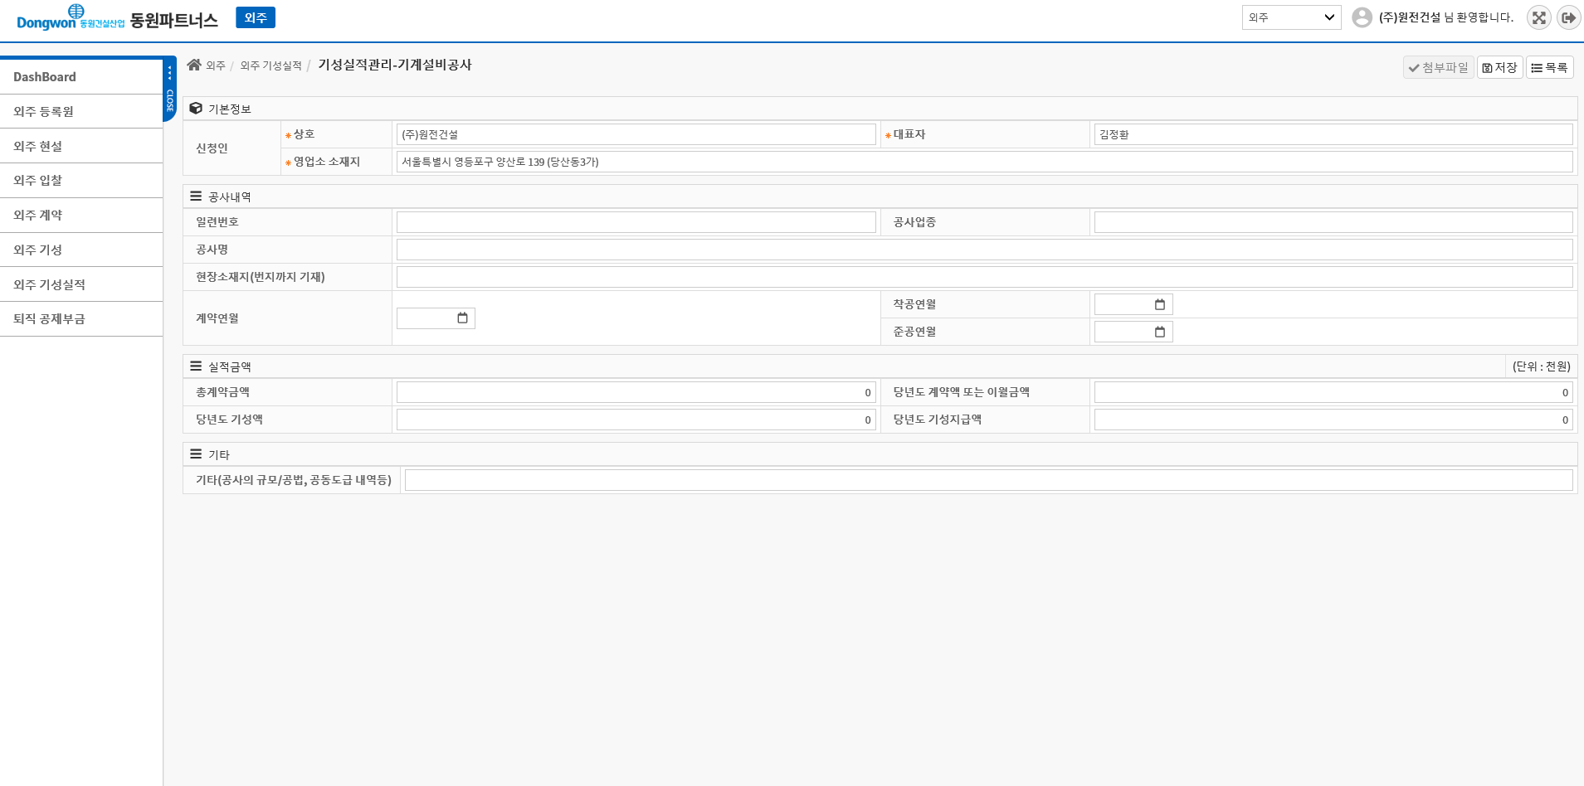
8. 외주 〉 외주 기성실적 〉 기성실적관리
동원파트너스 시스템에 로그인한 협력업체의 기성실적 정보를 확인할 수 있는 화면입니다.(기계설비공사 기성실적)
조회조건 (실적연도, 실적유형)을 입력한 후 조회 버튼을 클릭하면 조회조건에 해당되는 기성실적 정보를 가져옵니다.
6

Slide 44
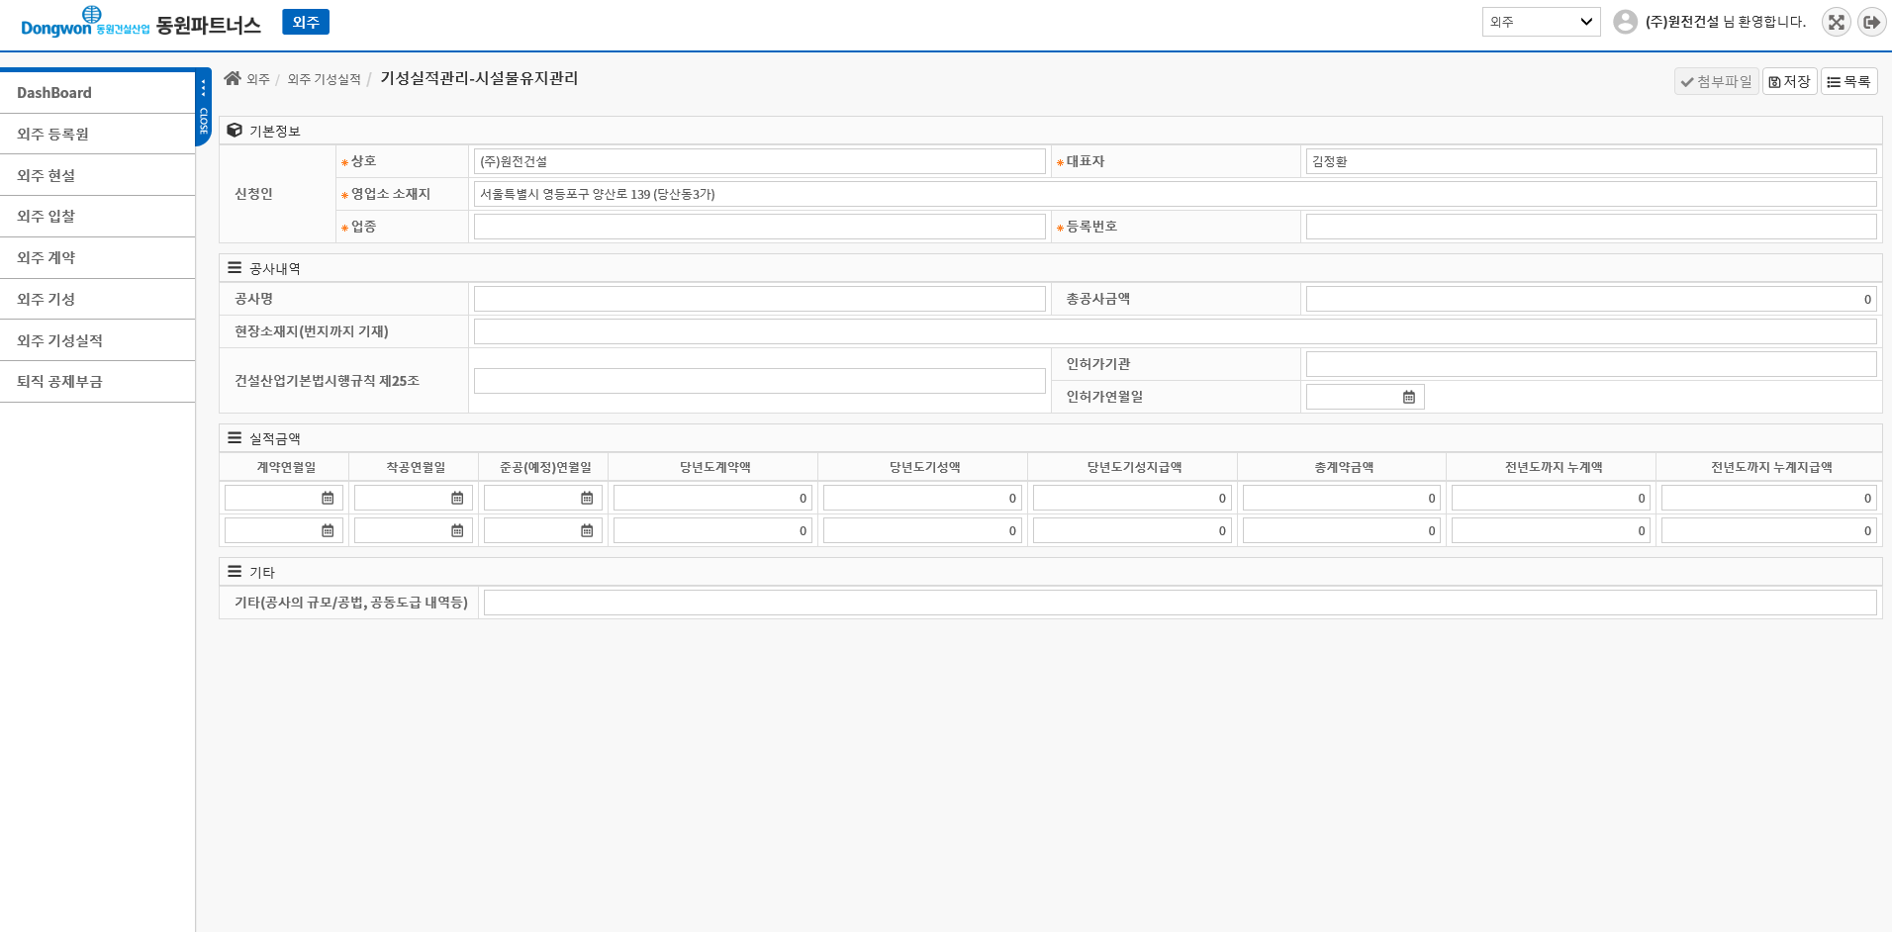
8. 외주 〉 외주 기성실적 〉 기성실적관리
동원파트너스 시스템에 로그인한 협력업체의 기성실적 정보를 확인할 수 있는 화면입니다.(시설물유지 기성실적)
조회조건 (실적연도, 실적유형)을 입력한 후 조회 버튼을 클릭하면 조회조건에 해당되는 기성실적 정보를 가져옵니다.
7

Slide 45
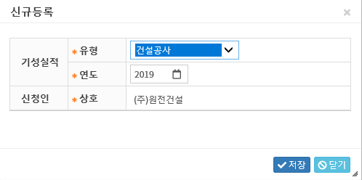
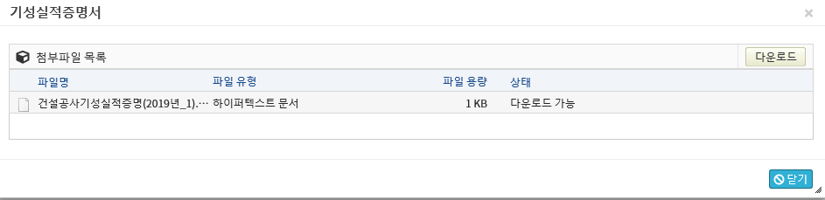
8. 외주 〉 외주 기성실적 〉 기성실적관리
1.1 기성실적 정보 조회
1) 조회조건 (실적연도, 실적유형)을 입력한 후 조회 버튼을 클릭하면 조회조건에 해당되는 기성실적 정보를 가져옵니다.
2) 동원파트너스 시스템 에 로그인한 협력업체에 한하여 정보는 조회됩니다.
1.2 기성실적 목록
1) 기 등록된 기성실적 현황 정보를 가져옵니다.
2) 추가/삭제/기성실적증명서/조회
- 추가
→ ‘추가’ 버튼 클릭 시 왼쪽과 같은 화면이 오픈됩니다.
→ 실적유형/연도를 선택한 후 저장버튼을 클릭합니다.
→ 정상적으로 저장이 되면 해당 기성실적 상세화면으로 자동적으로 이동 합니다.
- 삭제: 선택된 기성실적유형 정보를 삭제합니다.
→단, 진행상태가 ‘작성중/요청취소/담당반려’에 한하여 작업할 수 있습니다.
- 기성실적증명서: 선택된 기성실적 기성실적증명서를 첨부파일로 다운로드 할 수 있습니다.
→ 기성실적증명서는 동원건설산업 담당자가 확인된 기성실적 만 첨부파일을 다운로드 받을 수 있습니다.
- 확인요청/요청취소
→ 확인요청: 당해 기성실적유형에 대한 동원건설산업담당자의 확인[확인완료 또는 담당반려]을 진행할 수 있는 단계로 변경됩니다.
※ 확인요청 시 범용 공인인증서를 사용하여 전자서명해야 합니다
→ 요청취소: 정정사항이나 오류가 발생된 경우 요청취소버튼을 클릭하면 수정할 수 있는 상태로 변경됩니다.
(단, 확인요청 단계에 한하여 작업할 수 있습니다.)

Slide 46
8. 외주 〉 외주 기성실적 〉 기성실적관리
2. 건설공사 기성실적 등록
1) 기본정보/공사내역/실적금액/기타 정보를 입력하세요.
2) ‘저장’ 버튼을 클릭하여 입력한 정보를 저장하세요.
3) ‘첨부파일’ 버튼을 클릭하면 기성실적증명서를 파일형태로 다운로드 받을 수 있는 팝업 창이 표시됩니다.
→ 첨부파일을 선택하고 ‘다운로드’ 버튼을 클릭을 하면 파일을 다운로드 됩니다.
→ ‘첨부파일’ 버튼은 신청 후 동원건설산업 담당자가 확인이 된 기성실적에 한하여 버튼이 활성화되어 다운로드 받을 수 있습니다.
3. 정보통신공사 기성실적 등록
1) 기본정보를 입력하세요.
2) ‘저장’ 버튼을 클릭하여 입력한 정보를 저장하세요.
3) 공사내역 및 실적금액
- ‘추가’ 버튼을 클릭하여 입력할 행을 추가합니다.
- 추가된 행에 공사내역 및 실적금액 정보를 입력하세요.
- ‘저장’ 버튼을 클릭하여 입력한 정보를 저장하세요.
- 추가된 정보를 삭제하기 위해서는 왼쪽에 있는 체크박스를 선택한 후 삭제 버튼 클릭 및 ‘저장’ 버튼을 클릭하세요.
→ ‘저장’ 버튼을 클릭하지 않으면 삭제된 정보가 실제적으로 삭제처리 되지 않습니다.
4) 첨부파일 동작 방식은 상기 건설공사 기성실적 등록과 동일합니다.
4. 전기공사 기성실적 등록
1) 기본정보/공사내역/실적금액/시공규모 정보를 입력하세요.
2) ‘저장’ 버튼을 클릭하여 입력한 정보를 저장하세요.
3) 하도급내역 정보는 동원건설산업담당자가 입력합니다.
4) 첨부파일 동작 방식은 상기 건설공사 기성실적 등록과 동일합니다.
5. 전기공사 복합공사 등록
1) 공사유형에 따라서 해당 정보를 입력한 후 ‘저장’ 버튼을 클릭하세요.
2) 첨부파일 동작 방식은 상기 건설공사 기성실적 등록과 동일합니다.

Slide 47
8. 외주 〉 외주 기성실적 〉 기성실적관리
6. 기계설비공사 등록
1) 기본정보/공사내역/실적금액/기타 정보를 입력하세요.
2) ‘저장’ 버튼을 클릭하여 입력한 정보를 저장하세요.
3) 첨부파일 동작 방식은 상기 건설공사 기성실적 등록과 동일합니다.
7. 시설물유지관리 등록
1) 기본정보/공사내역/실적금액/기타 정보를 입력하세요.
2) ‘저장’ 버튼을 클릭하여 입력한 정보를 저장하세요.
3) 첨부파일 동작 방식은 상기 건설공사 기성실적 등록과 동일합니다.

Slide 48
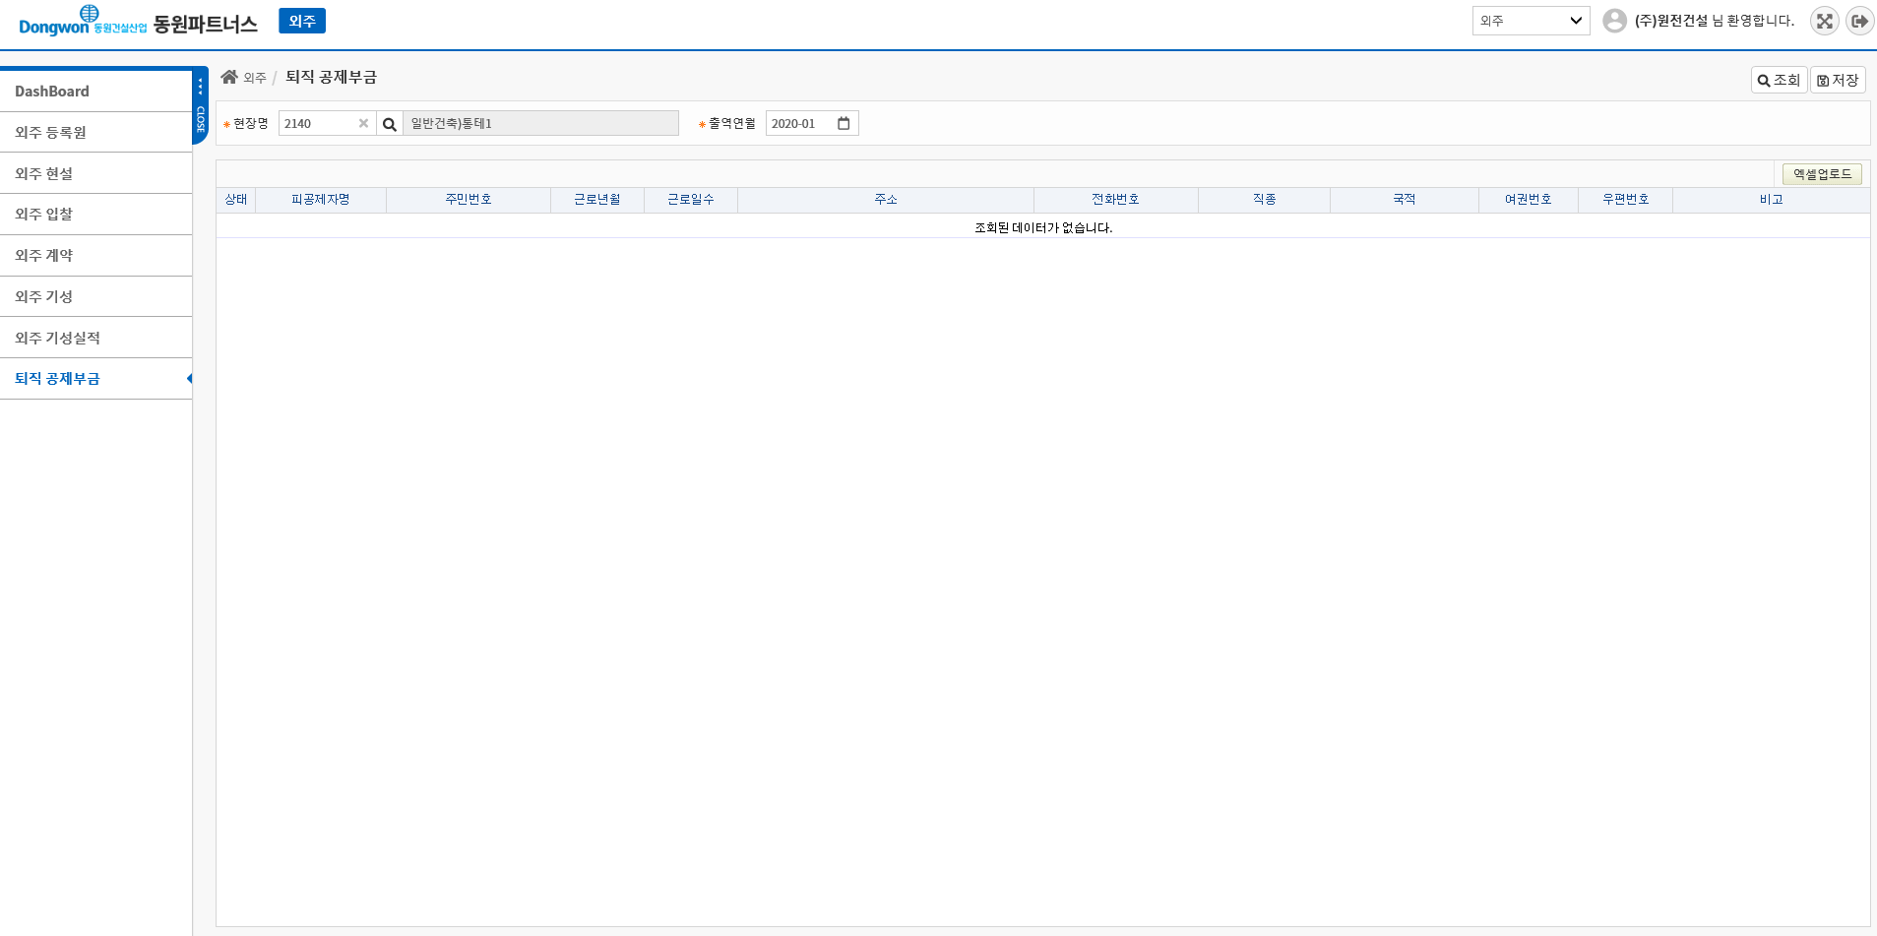
9. 외주 〉 퇴직 공제부금 〉 퇴직 공제부금
동원파트너스 시스템에 로그인한 협력업체의 퇴직공제부금 정보를 확인할 수 있는 화면입니다.
조회조건 (현장명, 출력연월)을 입력한 후 조회 버튼을 클릭하면 조회조건에 해당되는 정보를 가져옵니다.
1
2

Slide 49
9. 외주 〉 퇴직 공제부금 〉 퇴직 공제부금
1. 퇴직공제부금신고 조회 조건
1) 현장 : 로그인 업체가 당사와 외주계약한 현장 목록, 필수 입력사항 입니다.
2) 출역년월 : 신고할 근로년월 선택
2. 엑셀업로드
1) 엑셀 양식은 건설근로자공제회 (https://www.cwma.or.kr) 퇴직공제 EDI 시스템에서 내려받아 사용합니다.
2) 엑셀업로드 후 저장버튼을 클릭하여 최종 등록합니다.
★EDI 엑셀 작성시 유의사항★
1. 엑셀 양식을 변경하지 마시기 바랍니다.
기 작성하신 파일에서 복사 후 붙여넣기 하실때 파일의 양식까지 복사가 되어 오류가 생기는 경우가 있습니다.
엑셀의 ＂값으로 붙여넣기＂ 기능을 활용하시기 바랍니다. 특히 인원수 / 근로일수 합계 등 서머리 행을 넣으시면 안됩니다.
2. 연번 / 성명 / 주민등록번호 / 근로년월 / 근로일수 / 직종 6개 항목은 반드시 입력하셔야 합니다.
이 값이 입력되지 않는 경우, 그 줄 아래쪽으로는 입력이 안될 수 있습니다.
3. 주민등록번호는 ①①①①①①-①①①①①①① 의 13자리로 입력하셔야합니다. 주민번호 자릿수를 틀리는 경우가 많습니다.
4. 근로년월은 13-01의 형식으로 입력하십시오. 13-01로 입력하면 '2013-01-01' 처럼 바뀌는 경우 양식이 잘못된것입니다.
2013-01, 13.01 등과 같이 입력되지 않도록 해주십시오.
5. 근로년월 기준 공제계약월 이전의 근로내역은 신고하실 수 없습니다. (원도급에서 신고하셔야 합니다)
하도급의 경우 하도급인정승인월 이전의 근로내역은 신고하실 수 없습니다.
6. 근로일수는 정수로 입력하십시오. 10.5일 등 소수로 입력하실 수 없습니다.
7. 주소 / 전화번호 / 우편번호는 모르시는 경우 비워놓으셔야 합니다. 현장 주소 / 현장 전화번호를 입력하시면 안됩니다.
우편번호는 5자리로 입력하셔야 합니다.
8. 국적 / 여권번호는 한국인인 경우 비워놓으십시오. "대한민국" "0" 등 값이 입력된 경우 프로그램이 멈출 수 있습니다.
9. 직종은 "직종표" 에 등록된 303개 직종 중 하나를 선택하여 등록하십시오.
다른 직종을 입력하는 경우 EDI 불러오기 시 저장이 되지 않습니다.

